Slide 1
Projet-6
Construisez une API sécurisée pour une application d'avis gastronomiques
Buga Victor

Slide 2
1. IDENTIFICATION
2. CRUD
3. LIKE. DISLIKE
4. ERREURS
5. OWASP
6. Conclusion
PROJET-6
1. Identification
2. CRUD
3. Like, Dislike
4. Erreurs
5. Owasp
6.Conclusion

Slide 3
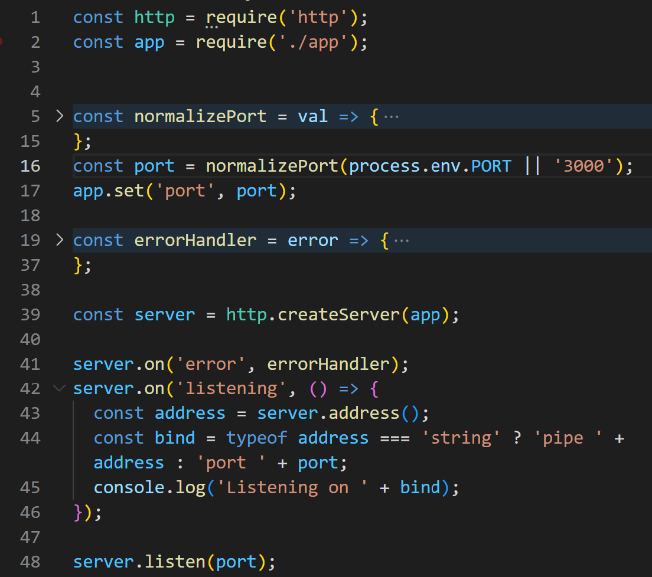
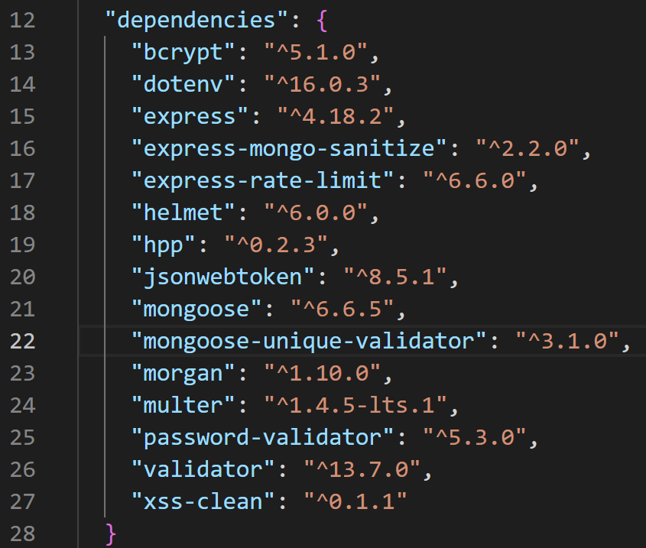
Avant de commencer: …
server.js
dépendances
1. http-errors
2. mongoose-errors
1. Identification
2. CRUD
3. Like, Dislike
4. Erreurs
5. Owasp
6.Conclusion
1. Identification

Slide 4
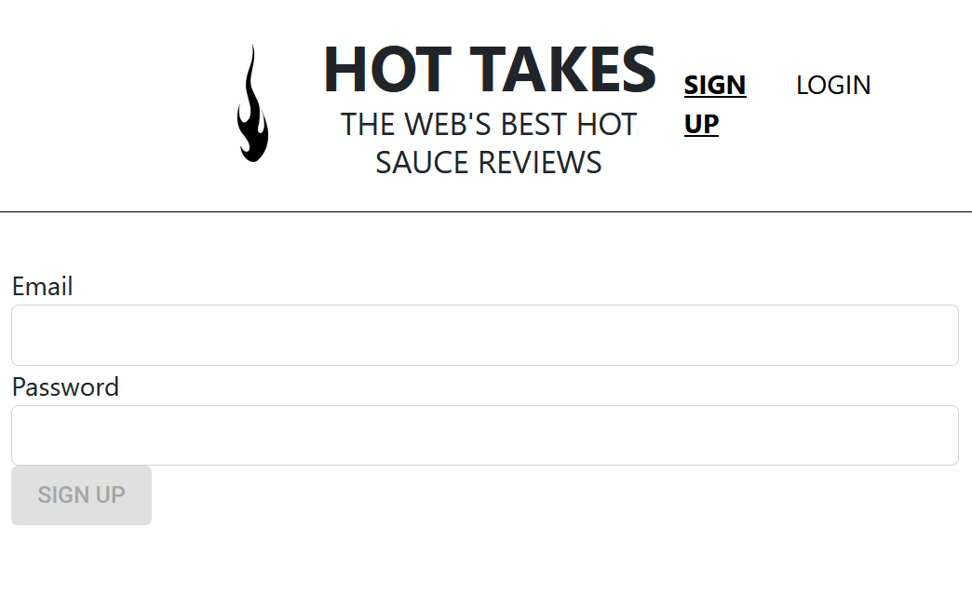
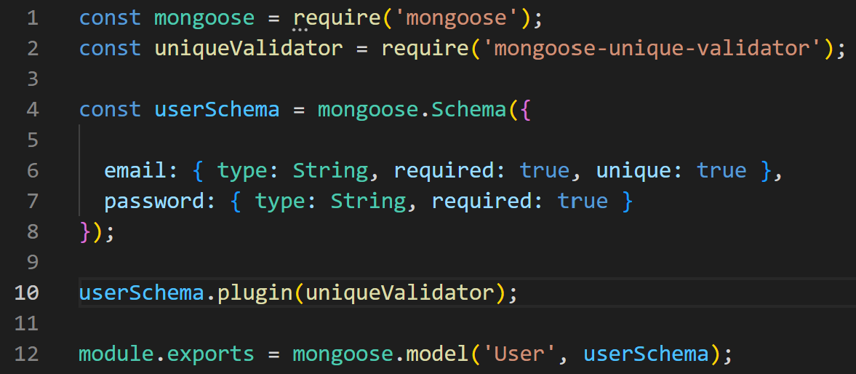
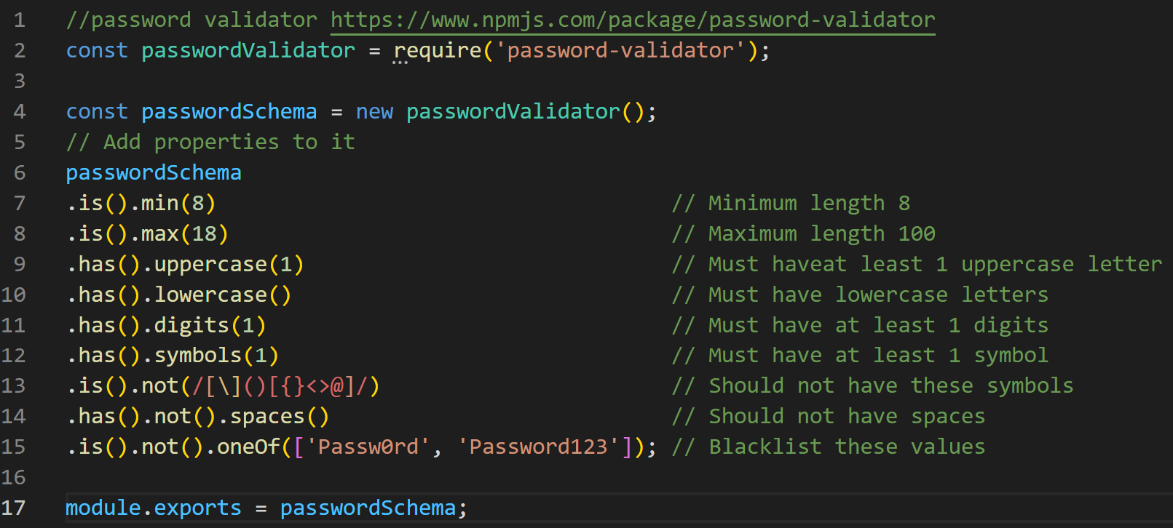
1. Identification. S’enregistrer.
SIGN IN
models/User.js
models/Password
1. Identification
2. CRUD
3. Like, Dislike
4. Erreurs
5. Owasp
6.Conclusion
1. Identification

Slide 5
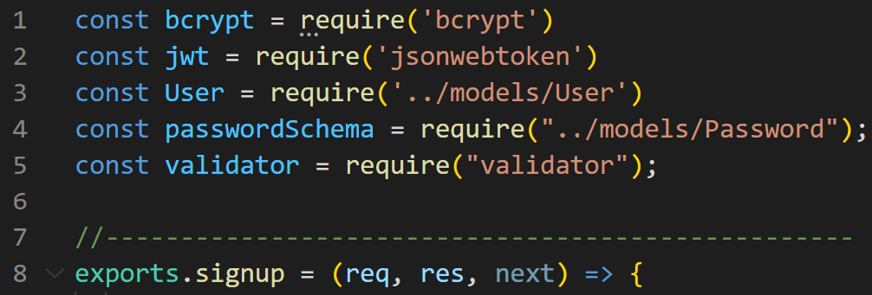
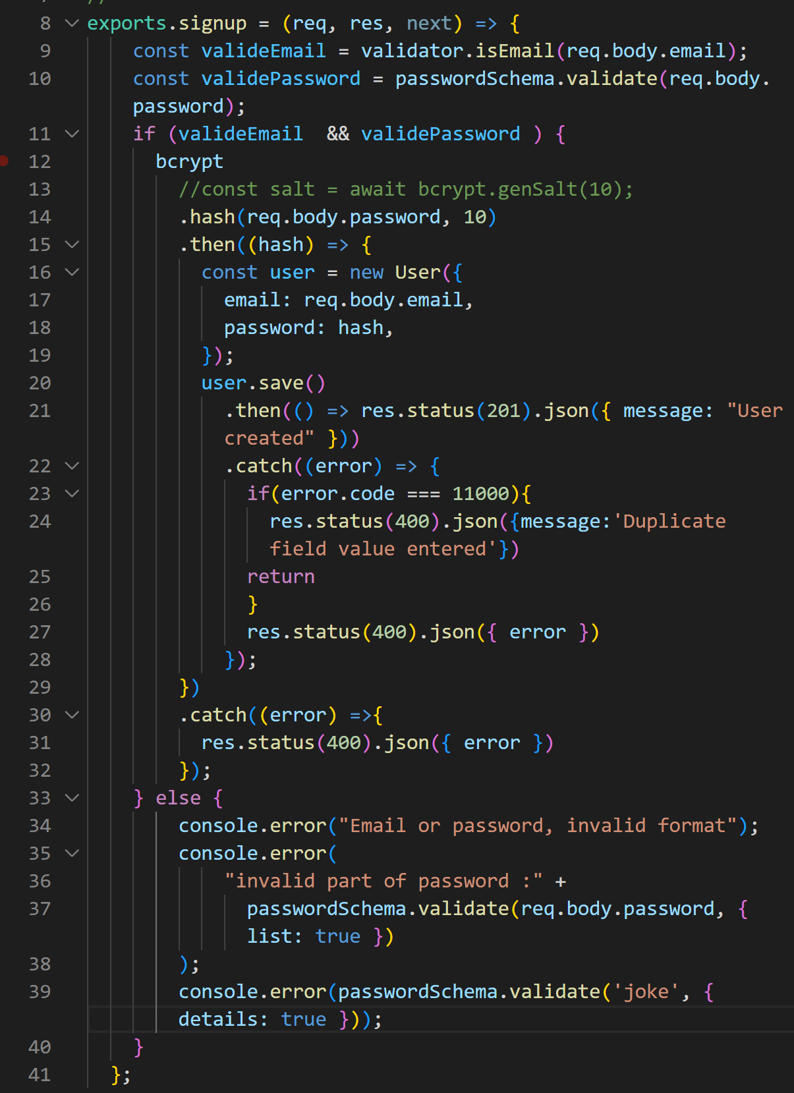
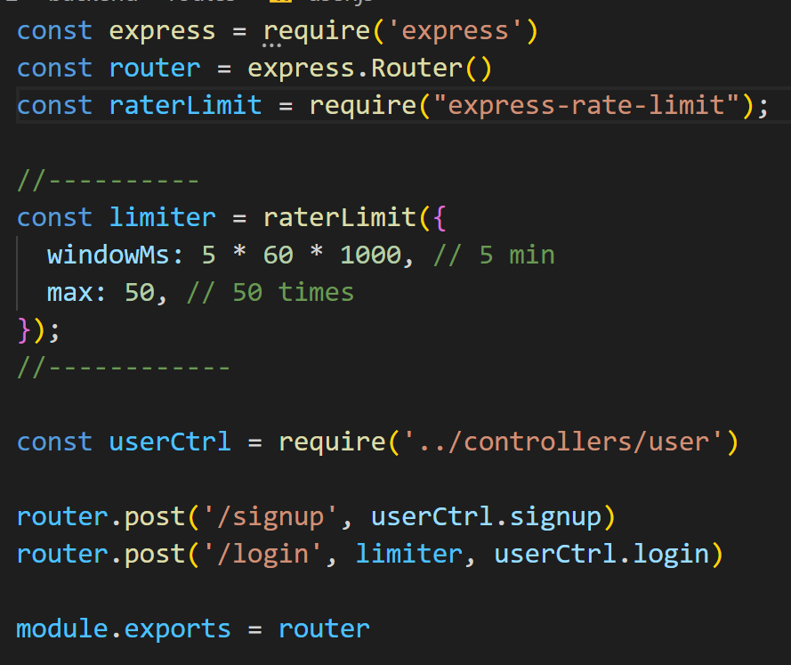
1. Identification. S’enregistrer.
controllers/user.js
routes/user.js
SIGN IN
1. Identification
2. CRUD
3. Like, Dislike
4. Erreurs
5. Owasp
6.Conclusion
1. Identification

Slide 6
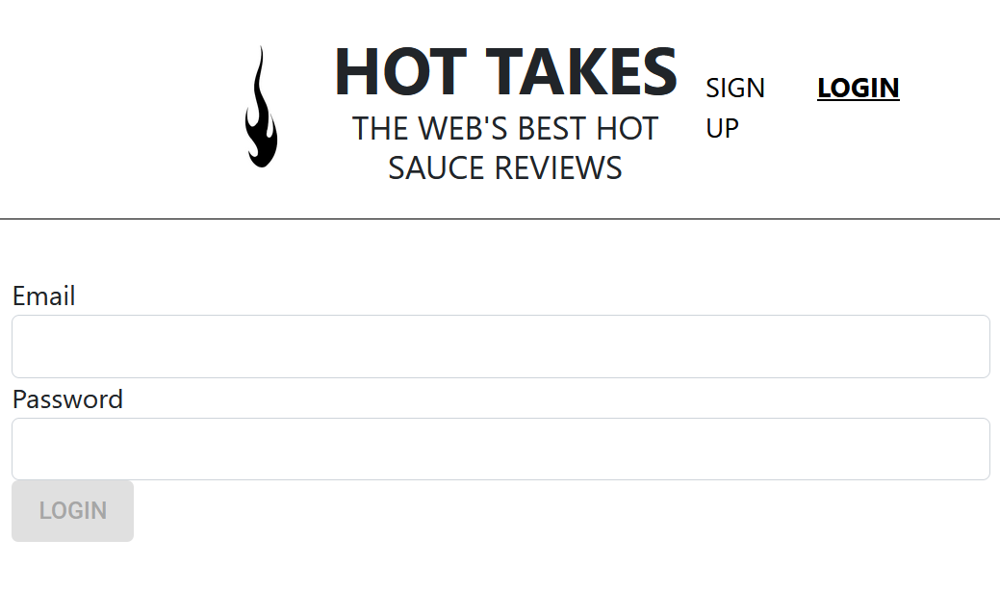
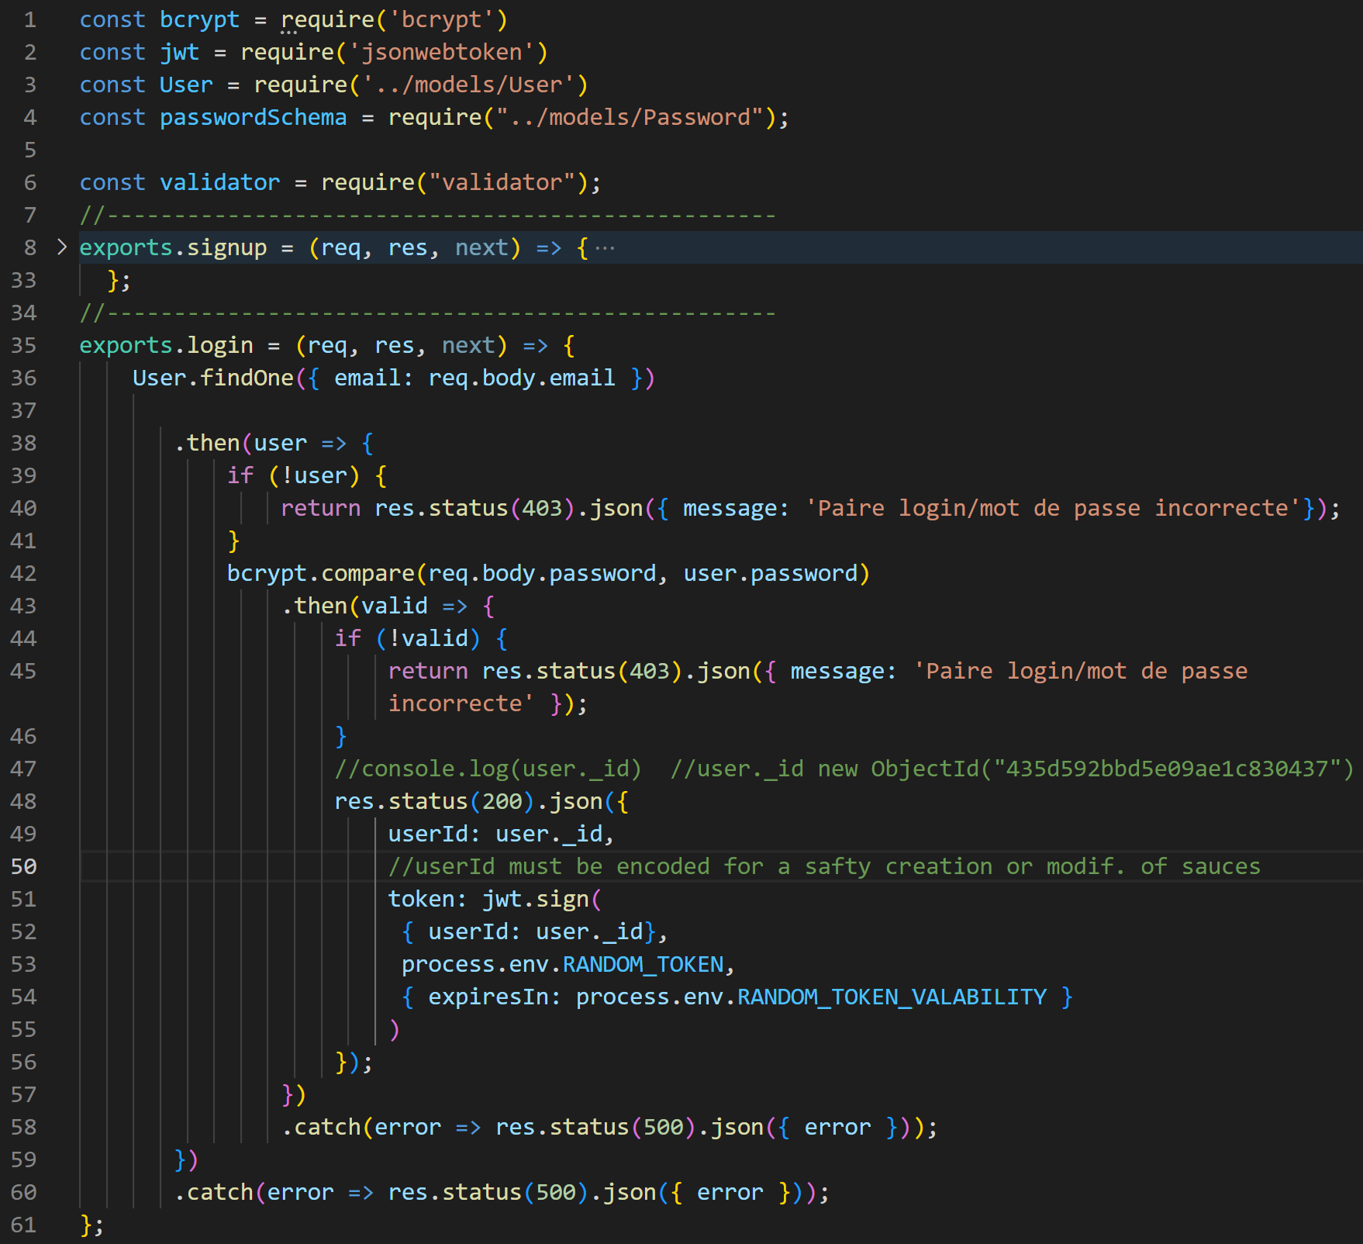
1. Identification. Se connecter.
controllers/user.js
LOGIN
routes/user.js
1. Identification
2. CRUD
3. Like, Dislike
4. Erreurs
5. Owasp
6.Conclusion
1. Identification

Slide 7
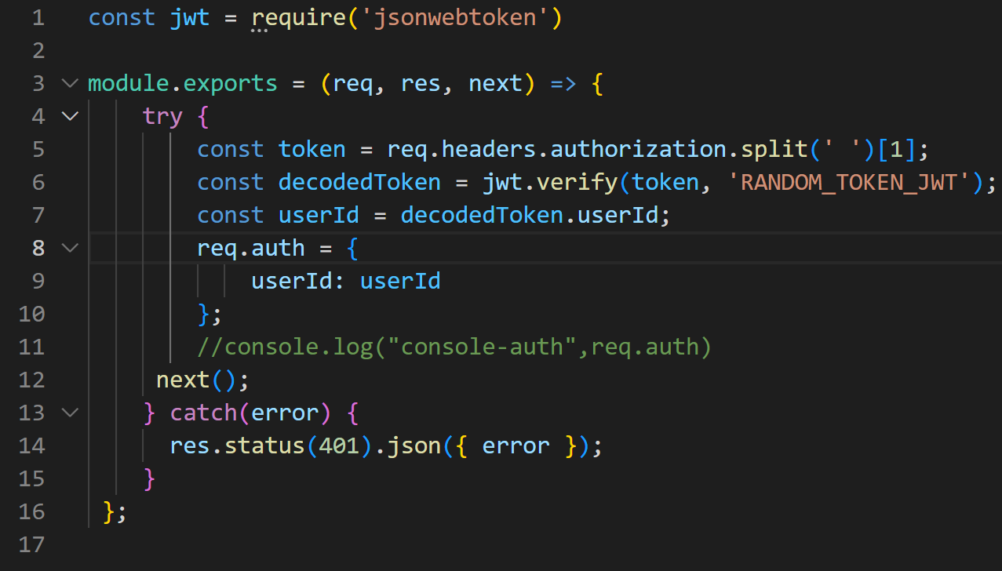
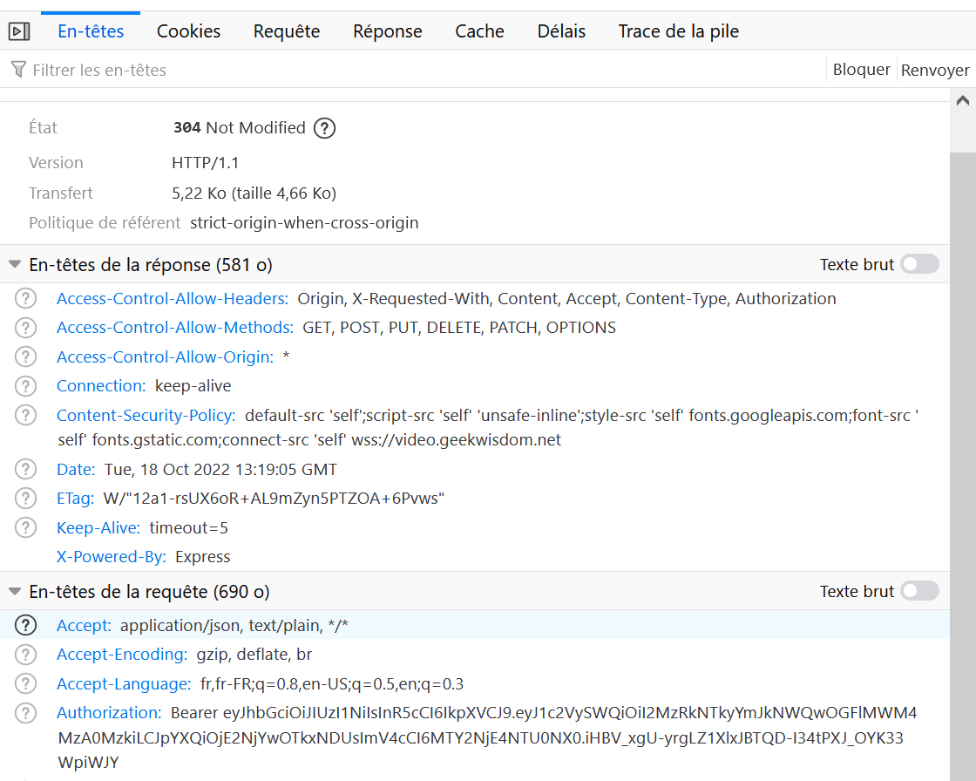
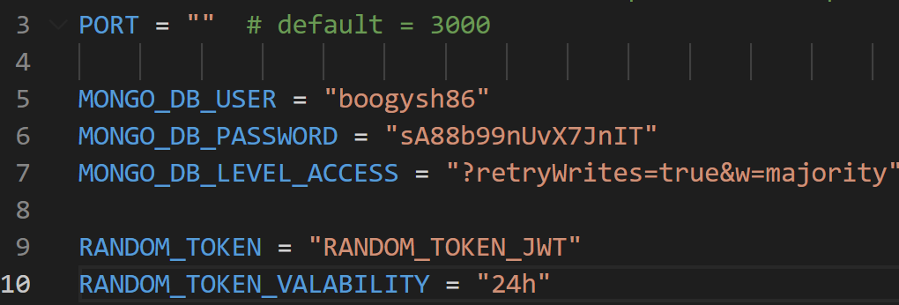
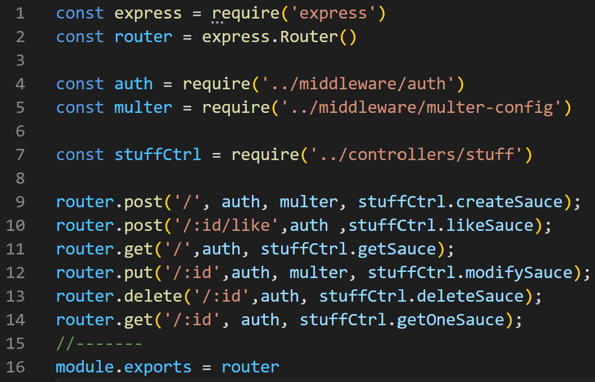
1. Identification. Se connecter.
token
JWT
middleware/auth.js
.env
routes/user.js
routes/stuff.js
1. Identification
2. CRUD
3. Like, Dislike
4. Erreurs
5. Owasp
6.Conclusion

Slide 8
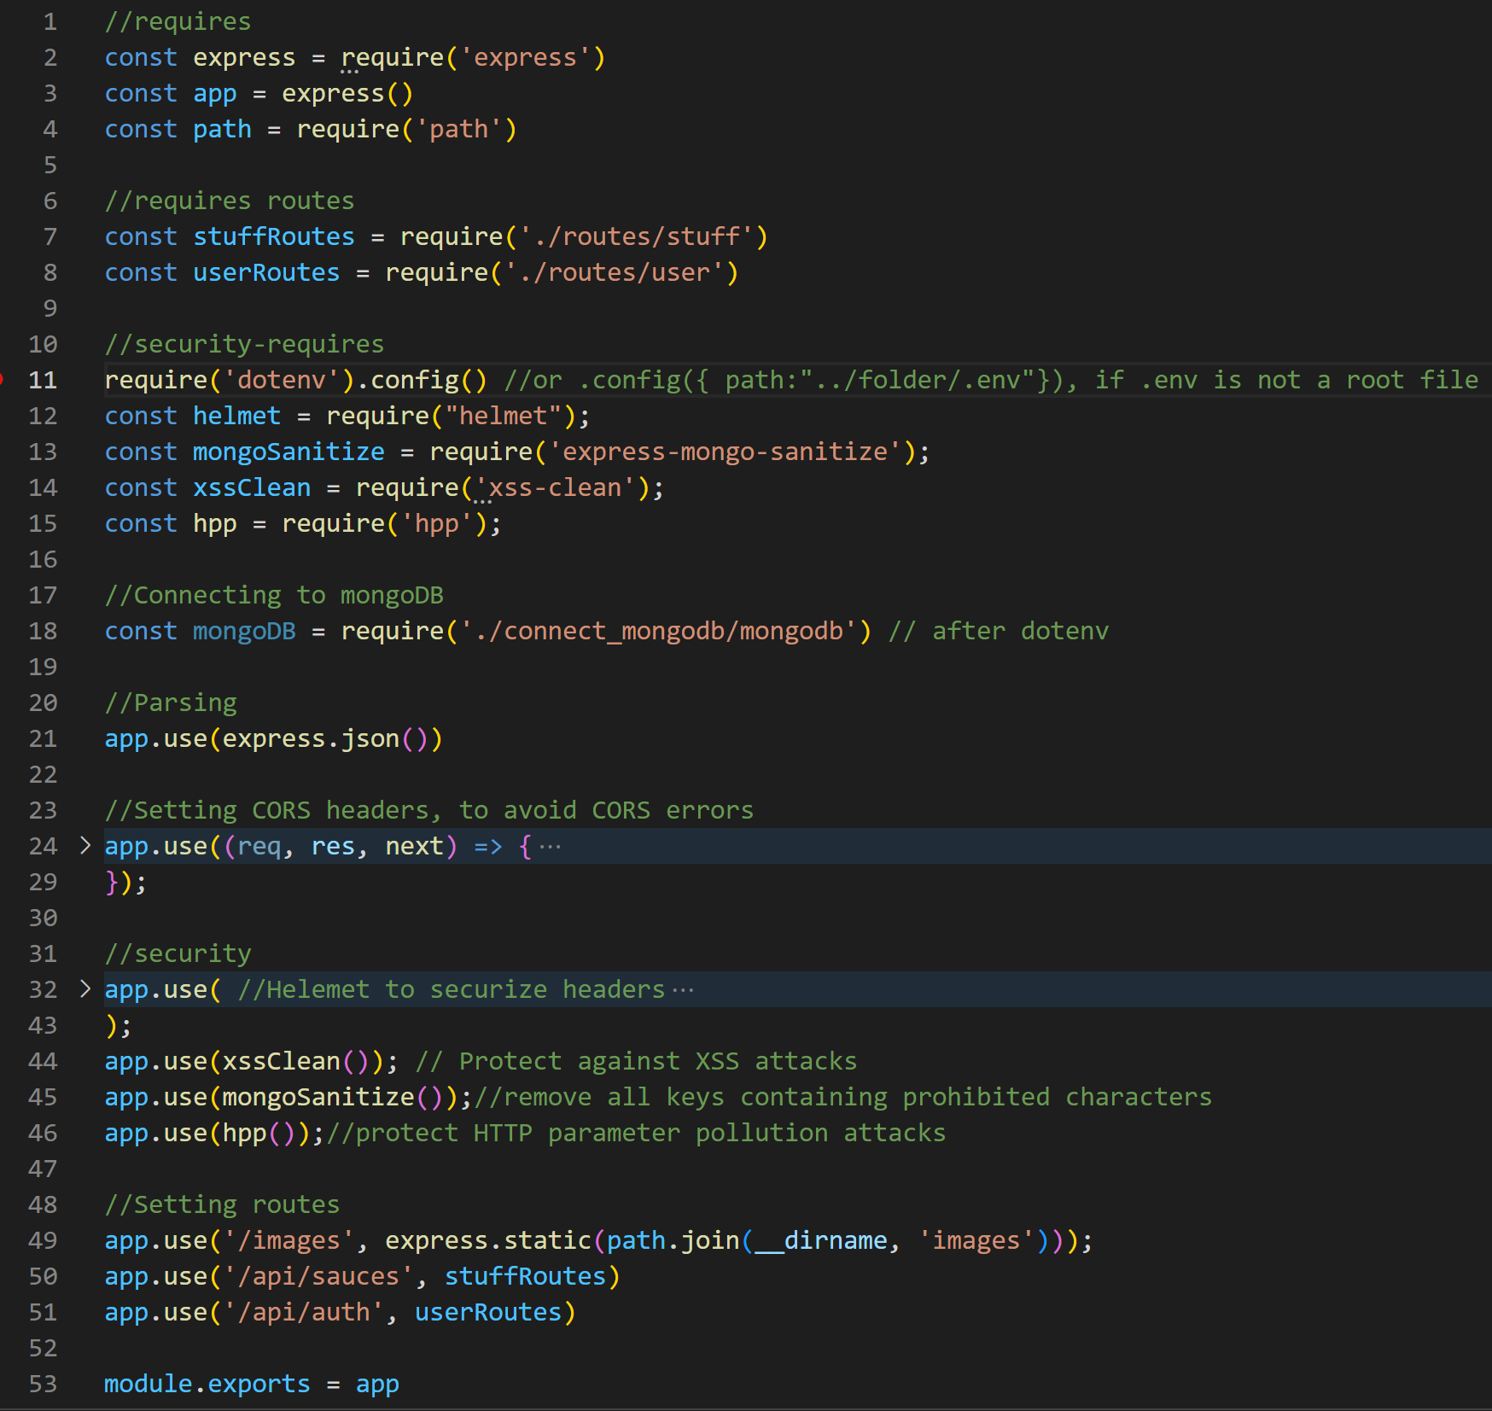
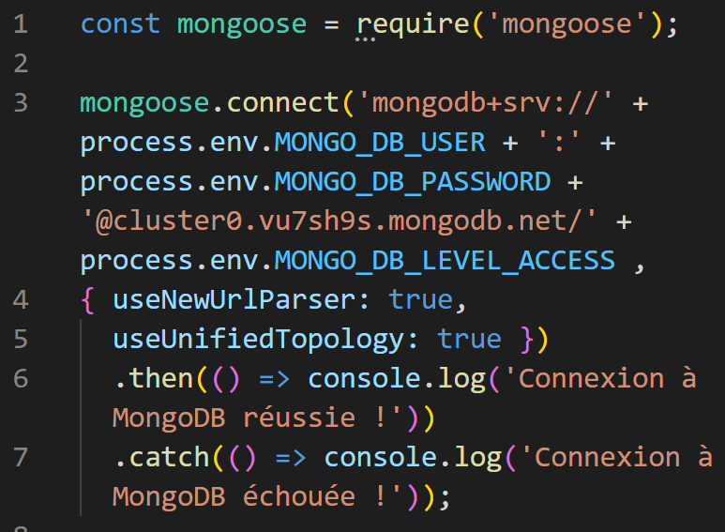
1. Identification. Base de données.
app.js
connect-mongodb/mongodb.js
.env
1. Identification
2. CRUD
3. Like, Dislike
4. Erreurs
5. Owasp
6.Conclusion
1. Identification

Slide 9
1. Identification.
TEST…
Créer un utilisateur.
Vérifier et confirmer dans la base de donnés.
1. Identification
2. CRUD
3. Like, Dislike
4. Erreurs
5. Owasp
6.Conclusion
1. Identification

Slide 10
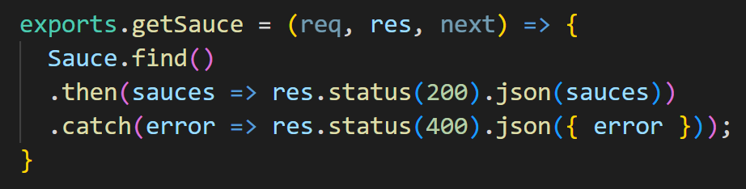
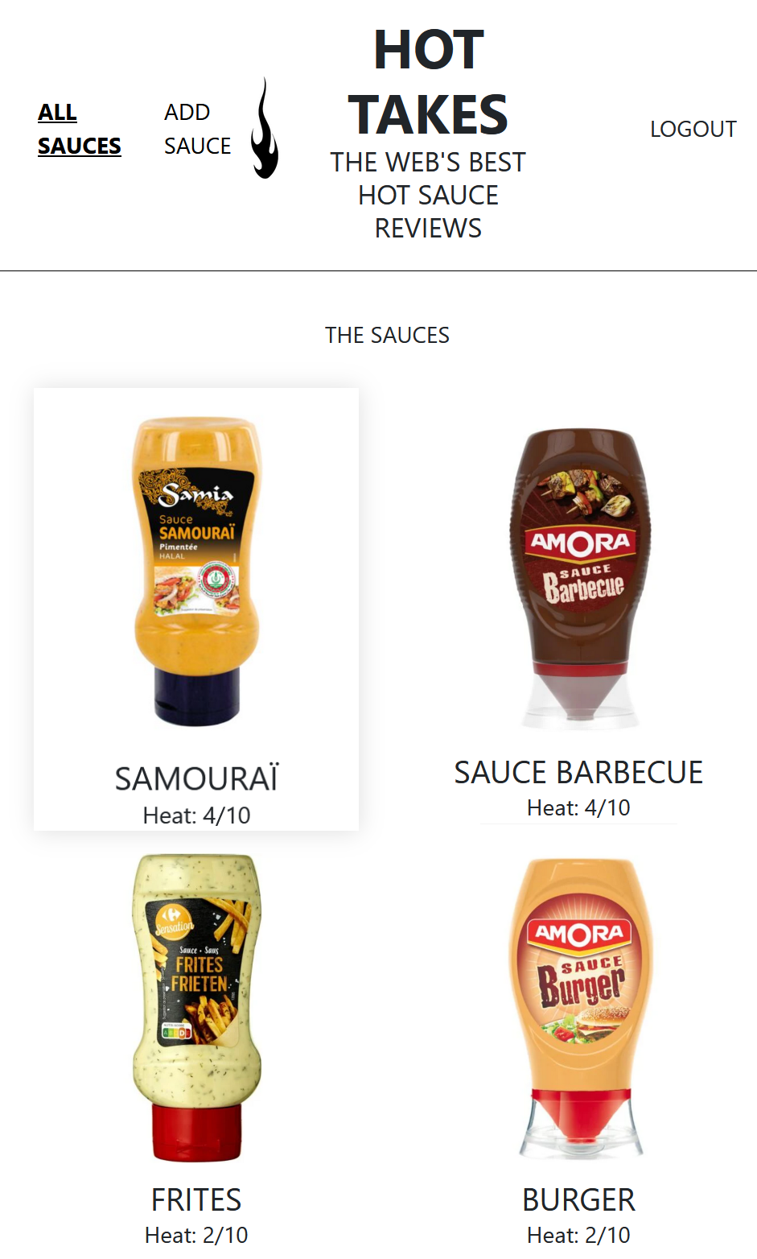
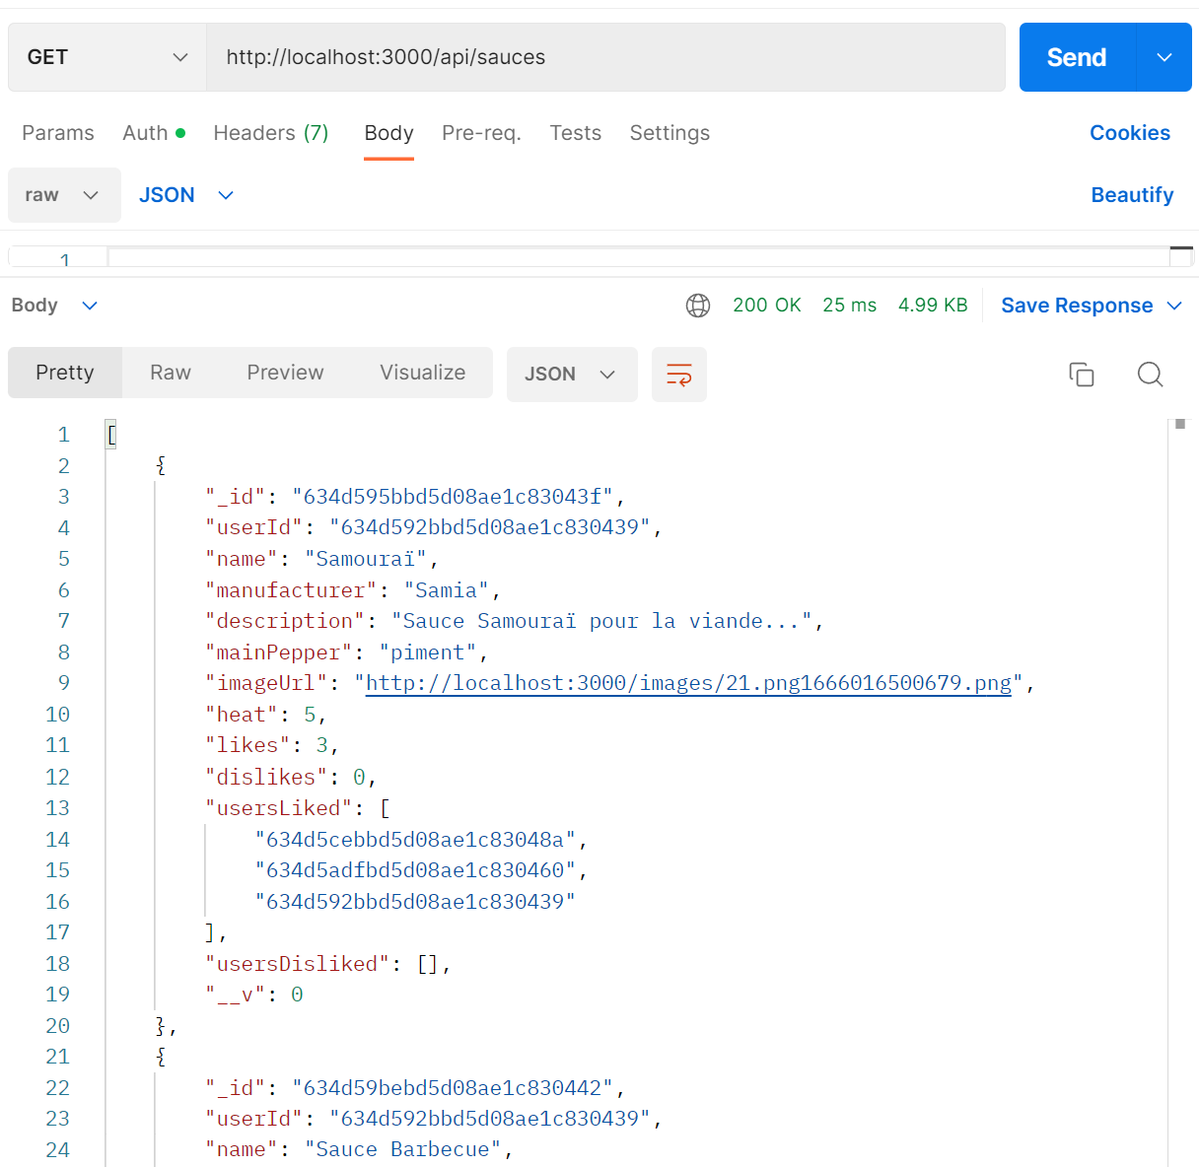
2. CRUD. Afficher les sauces.
controllers/stuff.js
Afficher les sauces
POSTMAN
1. Identification
2. CRUD
3. Like, Dislike
4. Erreurs
5. Owasp
6.Conclusion
1. Identification

Slide 11
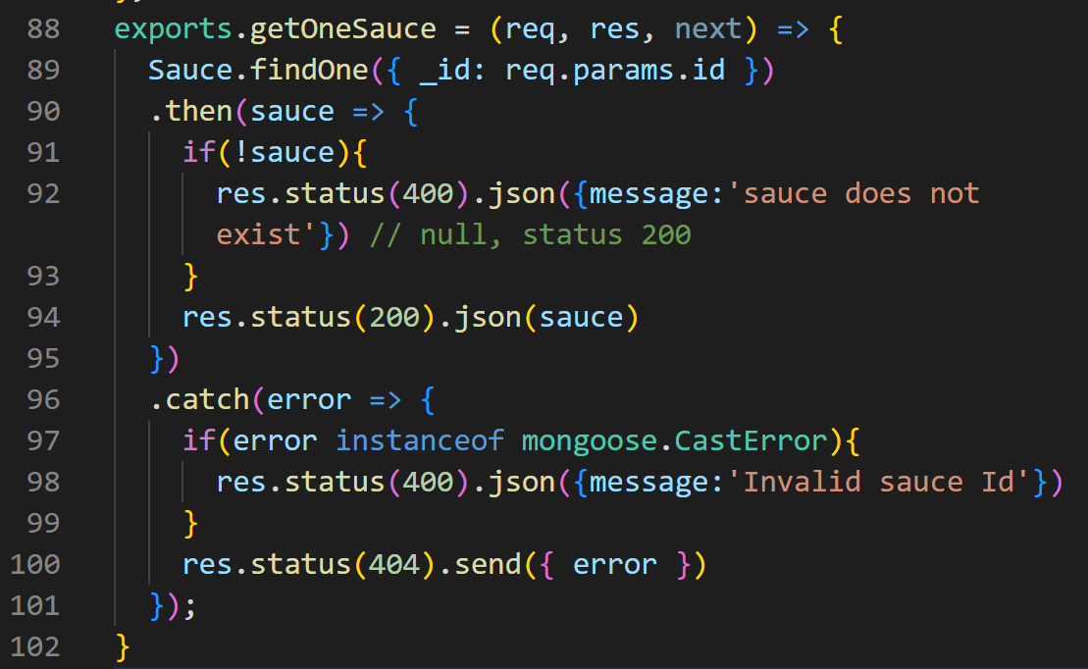
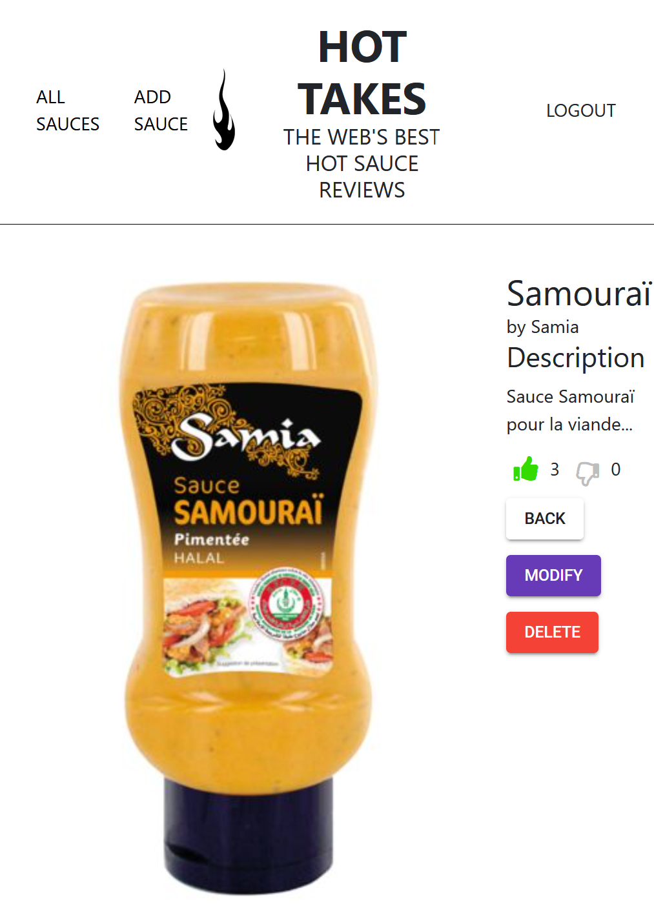
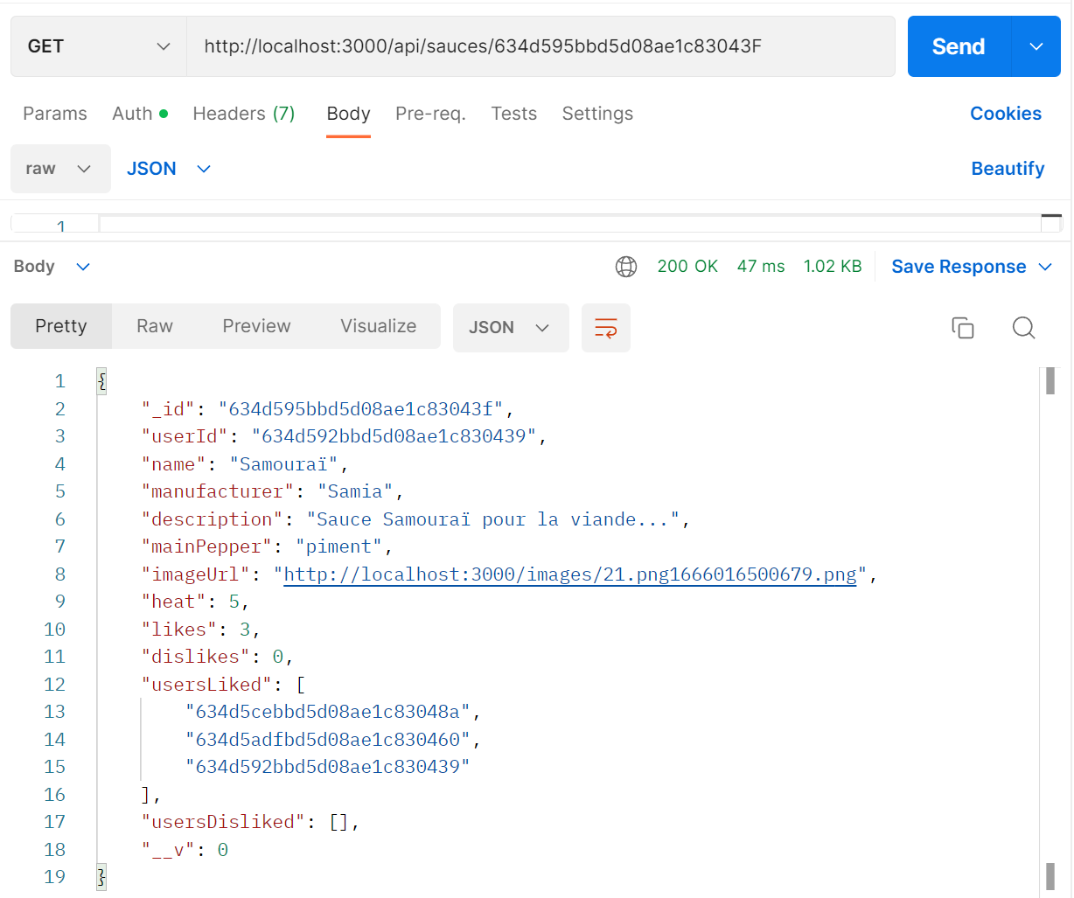
2. CRUD. Afficher une sauce.
controllers/stuff.js
Afficher une sauce
POSTMAN
1. Identification
2. CRUD
3. Like, Dislike
4. Erreurs
5. Owasp
6.Conclusion
1. Identification

Slide 12
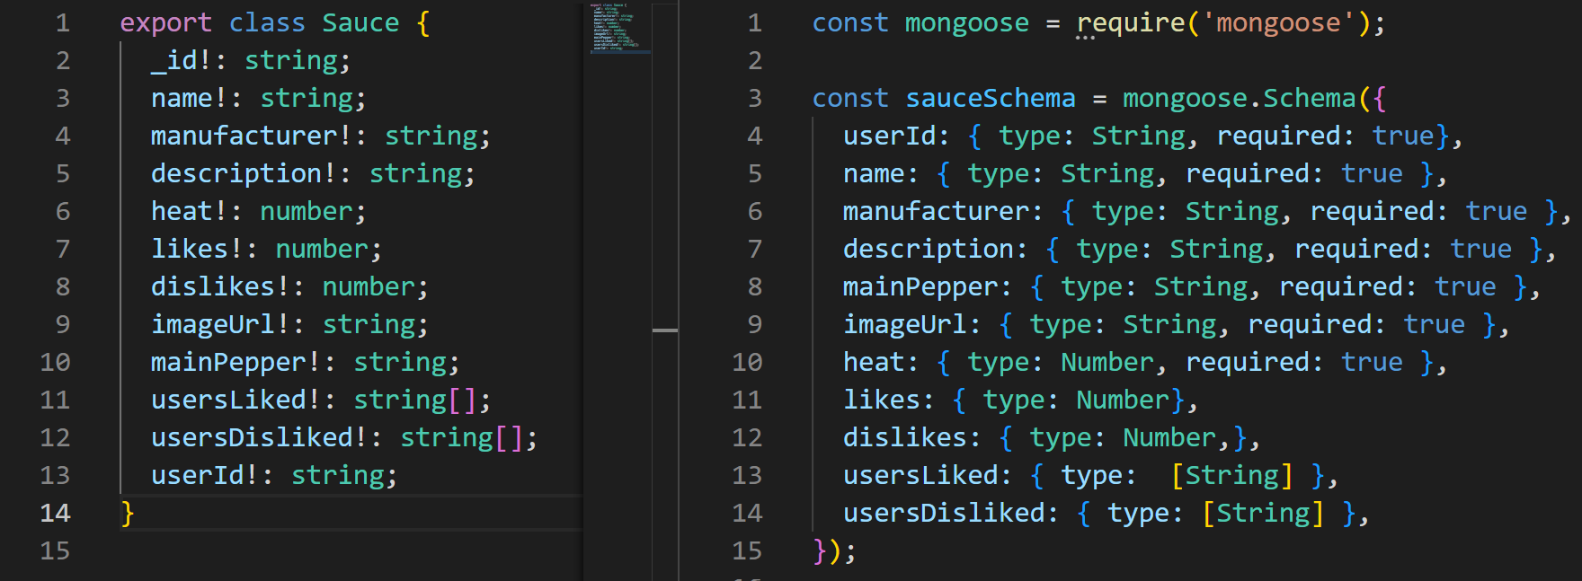
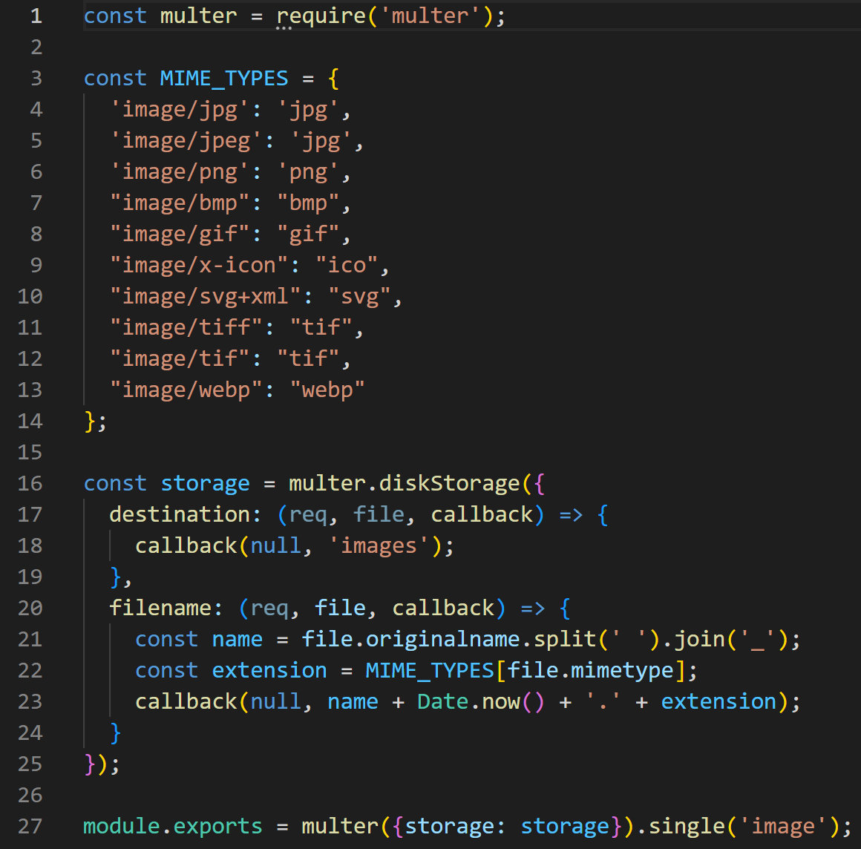
2. CRUD. Créer une sauce.
Frontend
Schéma sauce
middleware/multer-config.js
Backend
1. Identification
2. CRUD
3. Like, Dislike
4. Erreurs
5. Owasp
6.Conclusion

Slide 13
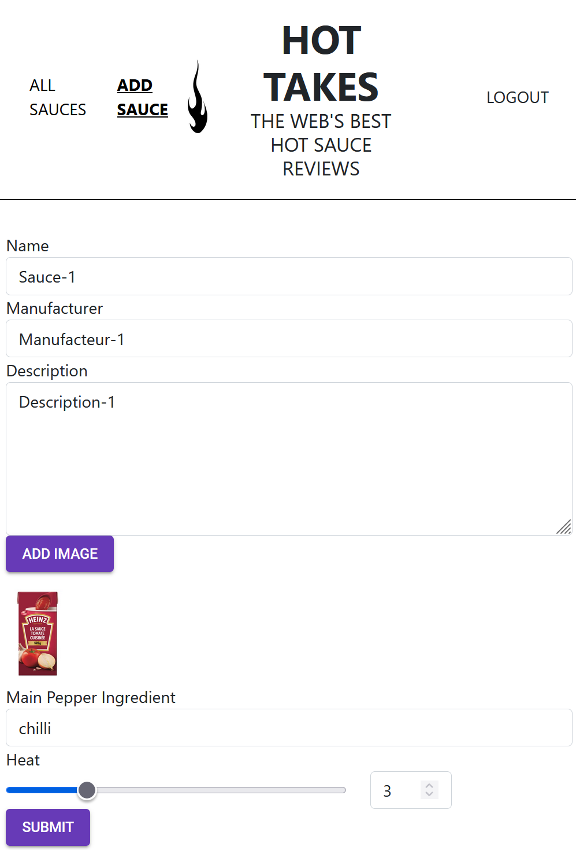
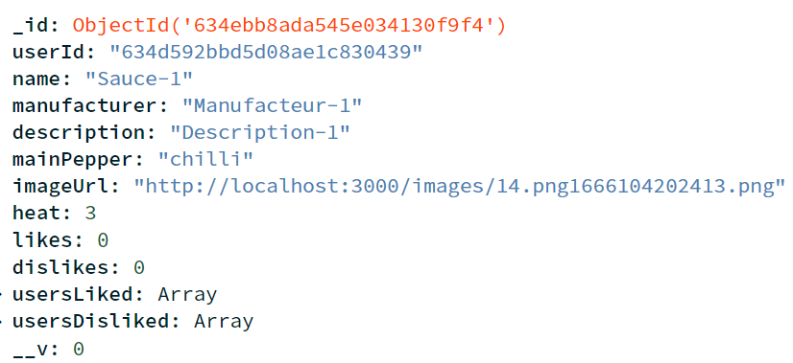
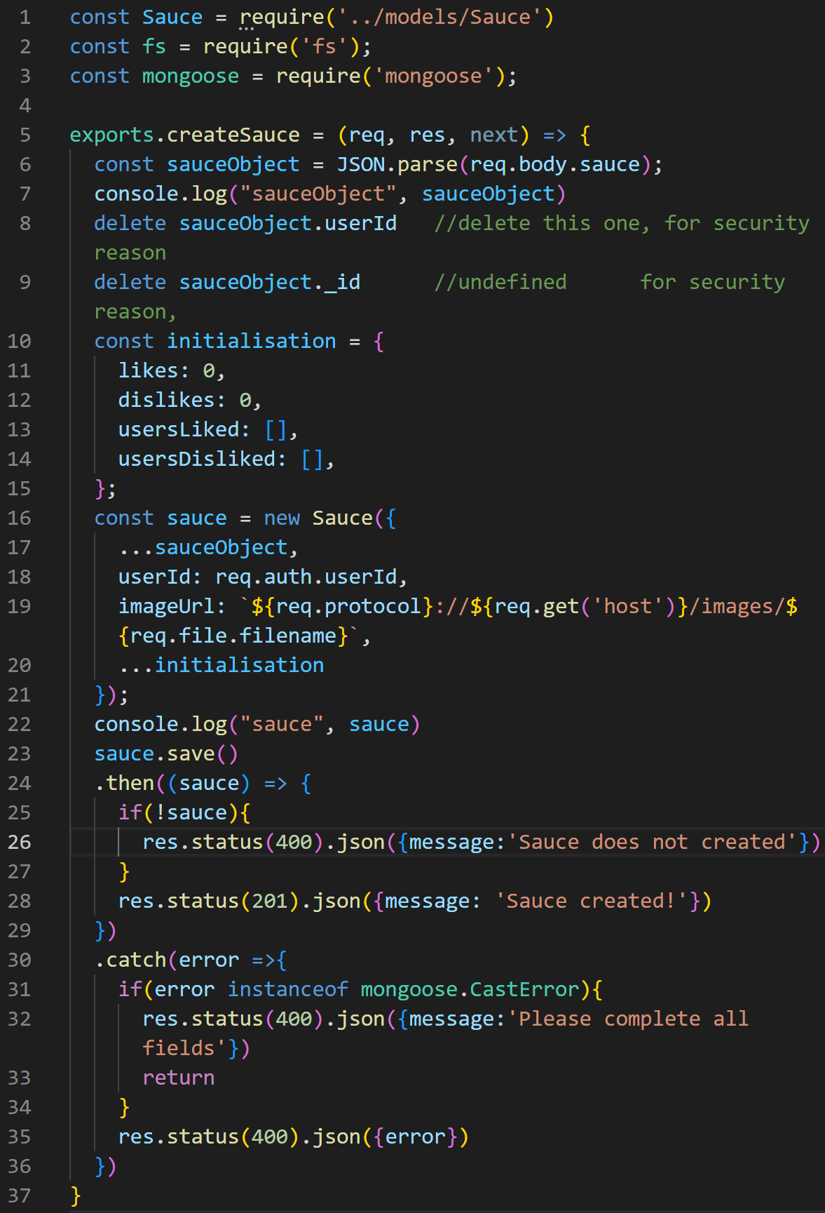
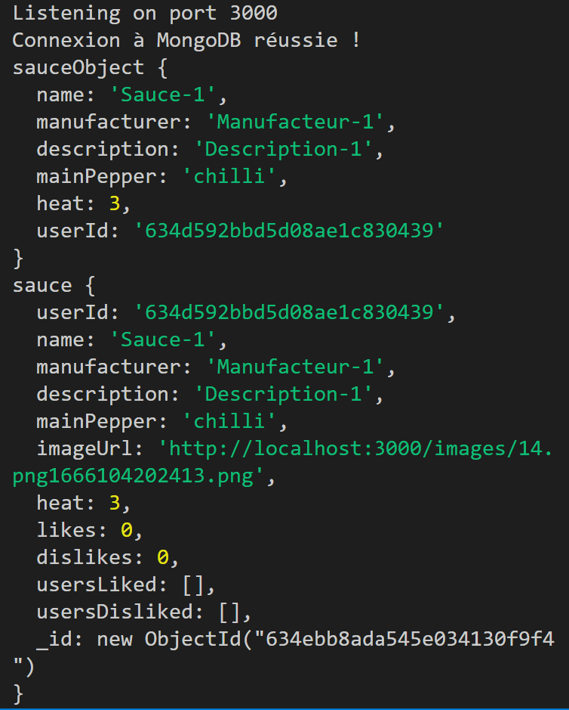
2. CRUD. Créer une sauce.
Dans la base de données
controllers/stuff.js
console.log()
1. Identification
2. CRUD
3. Like, Dislike
4. Erreurs
5. Owasp
6.Conclusion

Slide 14
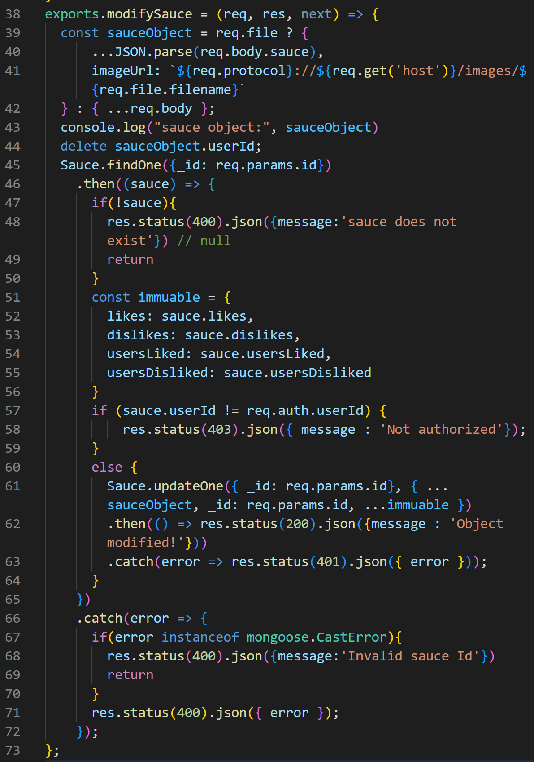
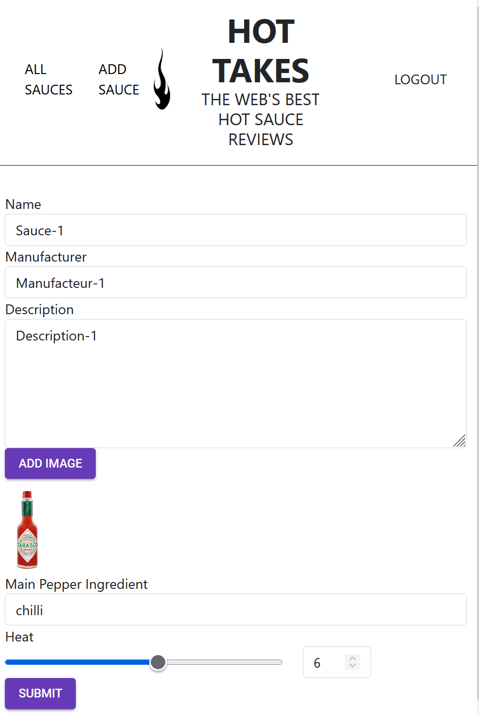
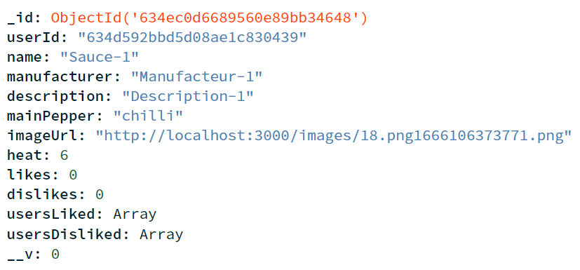
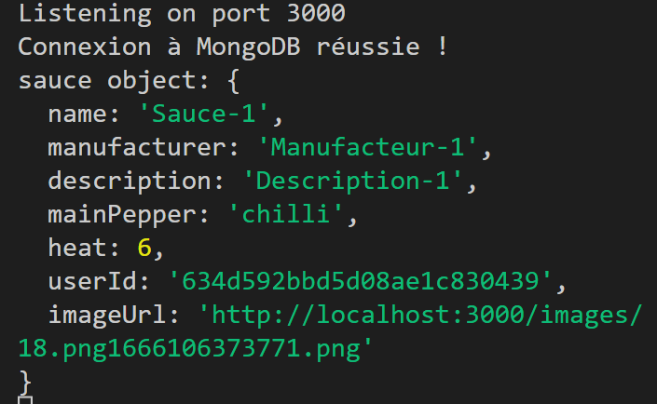
2. CRUD. Modifier une sauce.
Dans la base de données
controllers/stuff.js
Modifier une sauce
Avant
Après
Console.log()
1. Identification
2. CRUD
3. Like, Dislike
4. Erreurs
5. Owasp
6.Conclusion
1. Identification

Slide 15
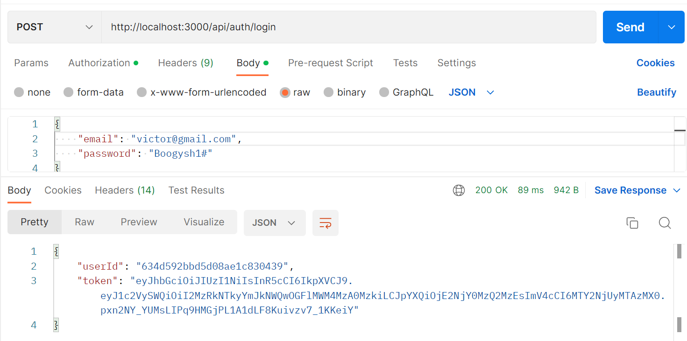
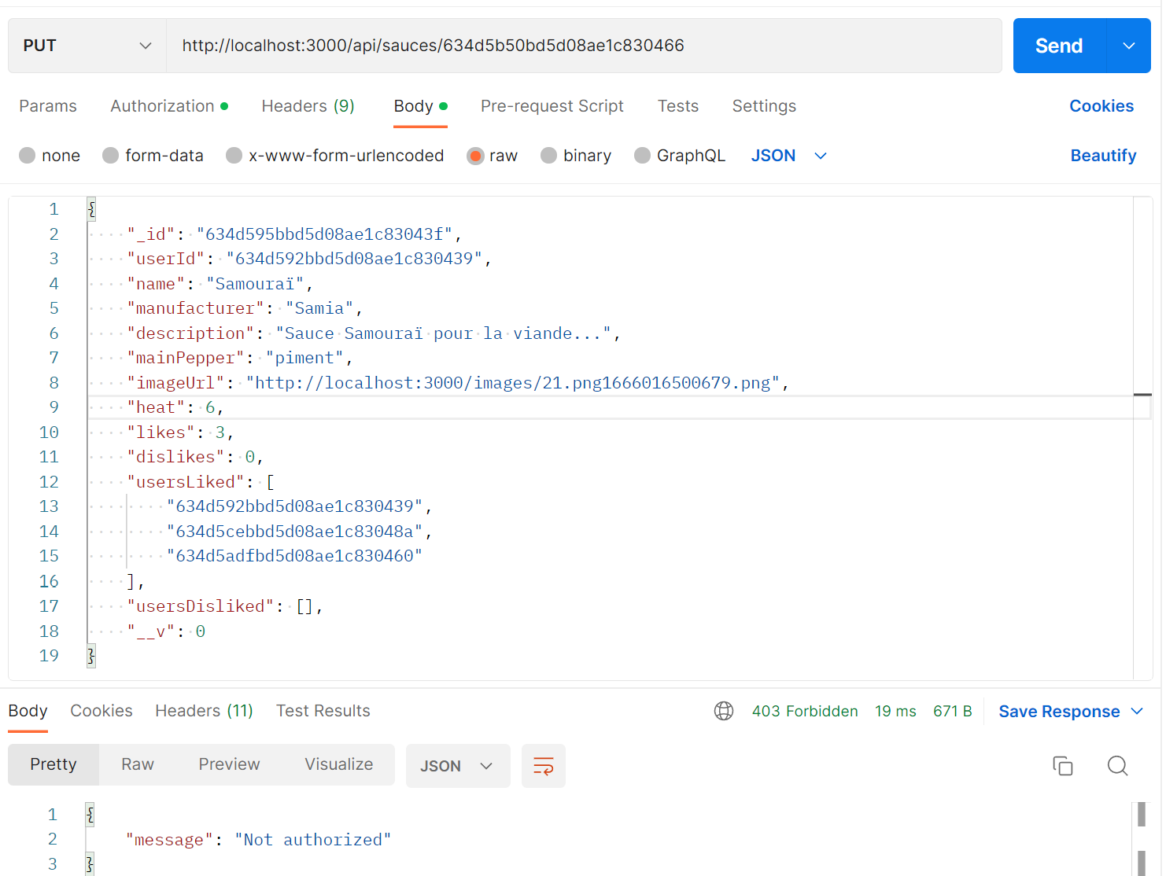
2. CRUD. Modifier une sauce.
Avec le token du premier utilisateur modifier une sauce, que ne lui n’appartient pas
1. Identification
2. CRUD
3. Like, Dislike
4. Erreurs
5. Owasp
6.Conclusion
1. Identification

Slide 16
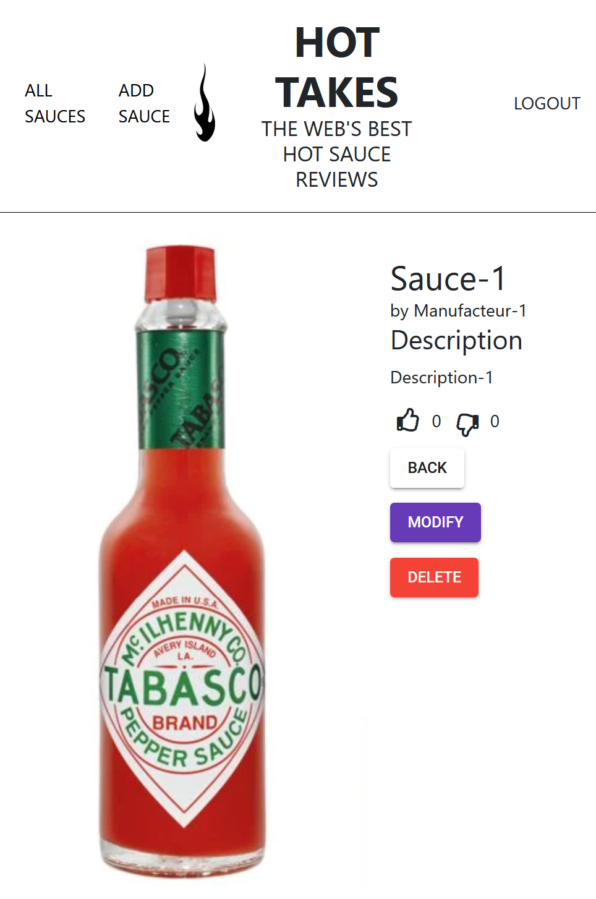
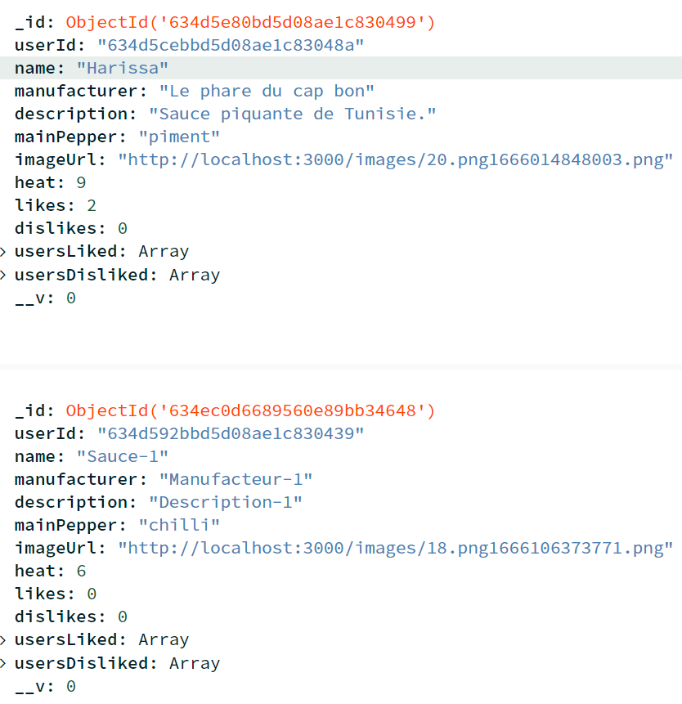
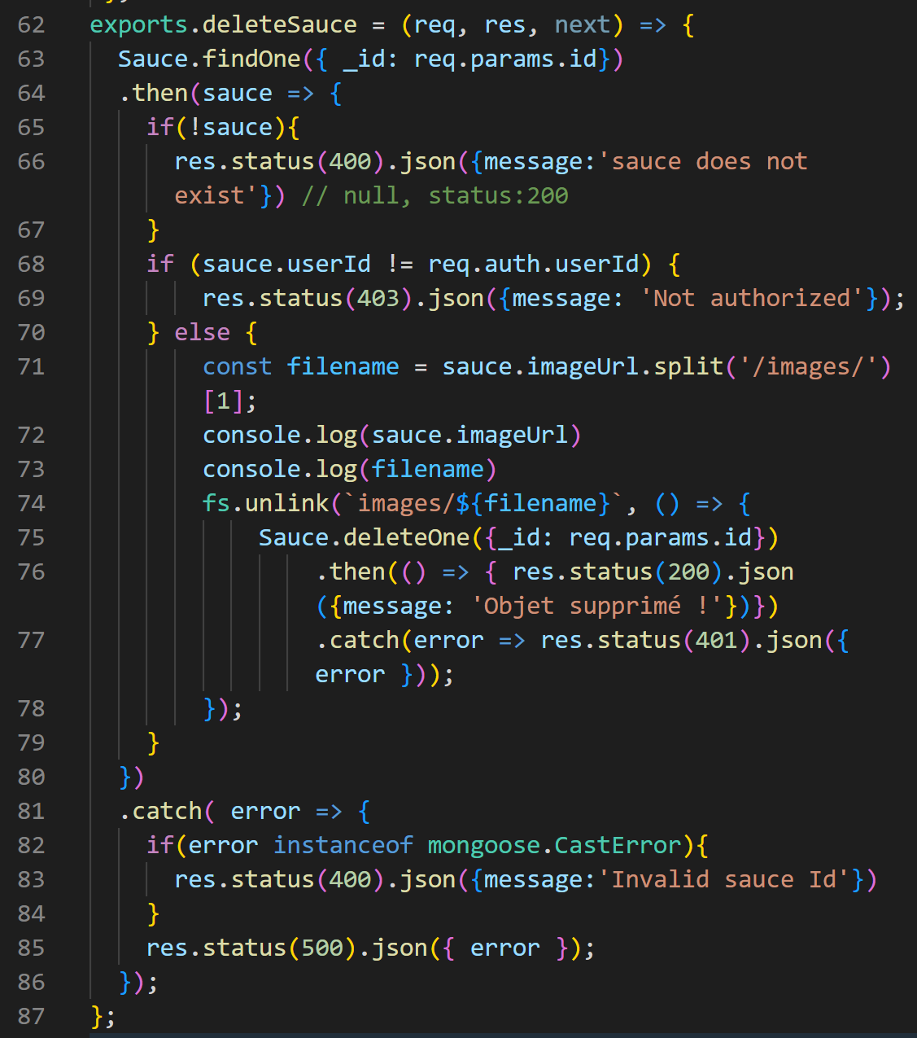
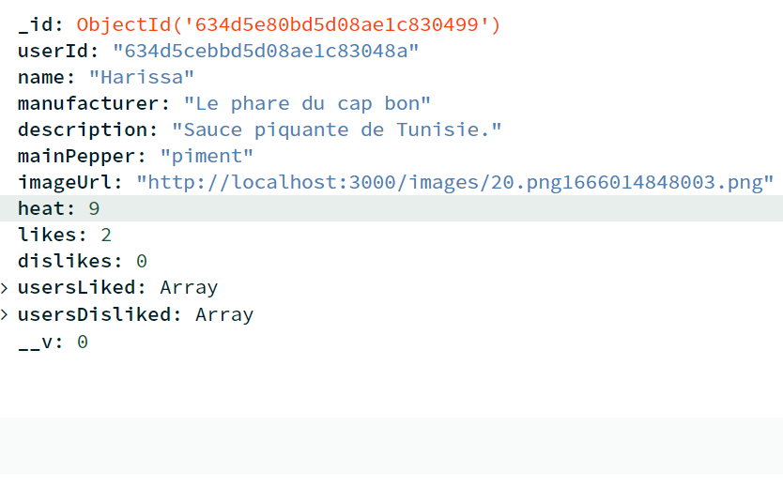
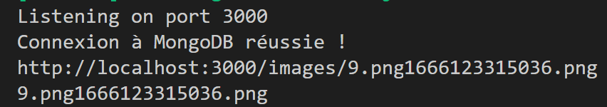
2. CRUD. Supprimer une sauce.
Supprimer une sauce
Dans la base de données
controllers/stuff.js
Avant
Après
Console.log()
1. Identification
2. CRUD
3. Like, Dislike
4. Erreurs
5. Owasp
6.Conclusion

Slide 17
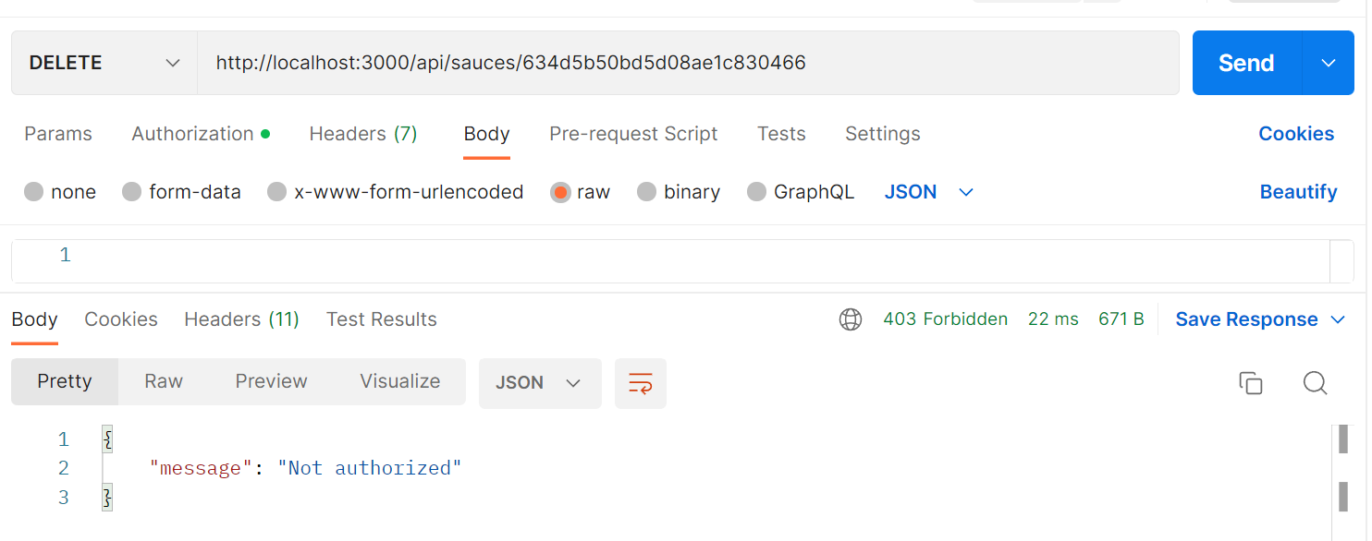
2. CRUD. Supprimer une sauce.
Avec le token du premier utilisateur supprimer une sauce, que ne lui n’appartient pas
1. Identification
2. CRUD
3. Like, Dislike
4. Erreurs
5. Owasp
6.Conclusion
1. Identification

Slide 18
2. CRUD. TEST
TEST…
Créer une sauce.
Modifier la sauce.
Supprimer la sauce.
Vérifier et confirmer dans la base de donnés.
1. Identification
2. CRUD
3. Like, Dislike
4. Erreurs
5. Owasp
6.Conclusion
1. Identification

Slide 19
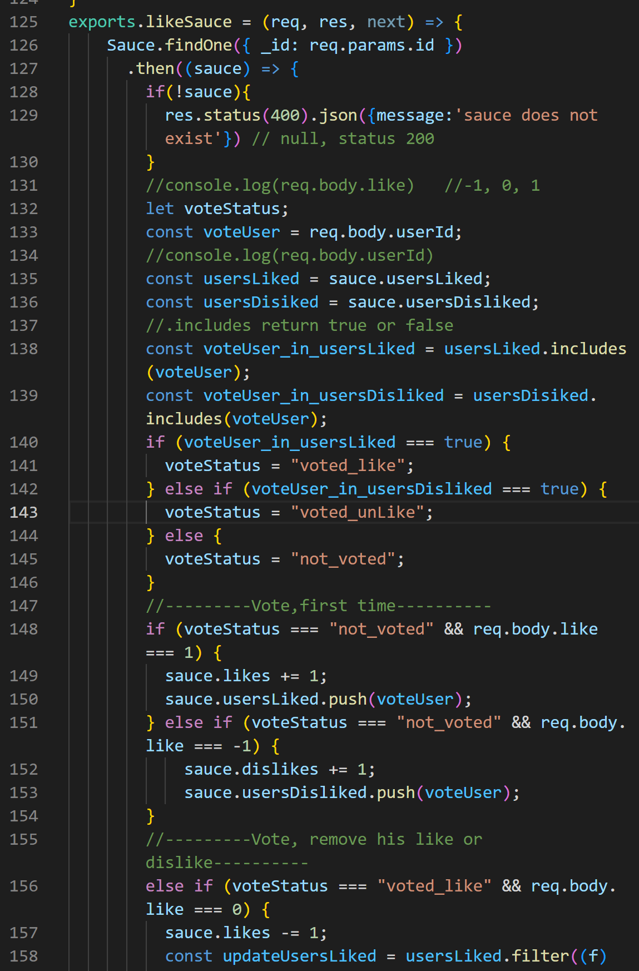
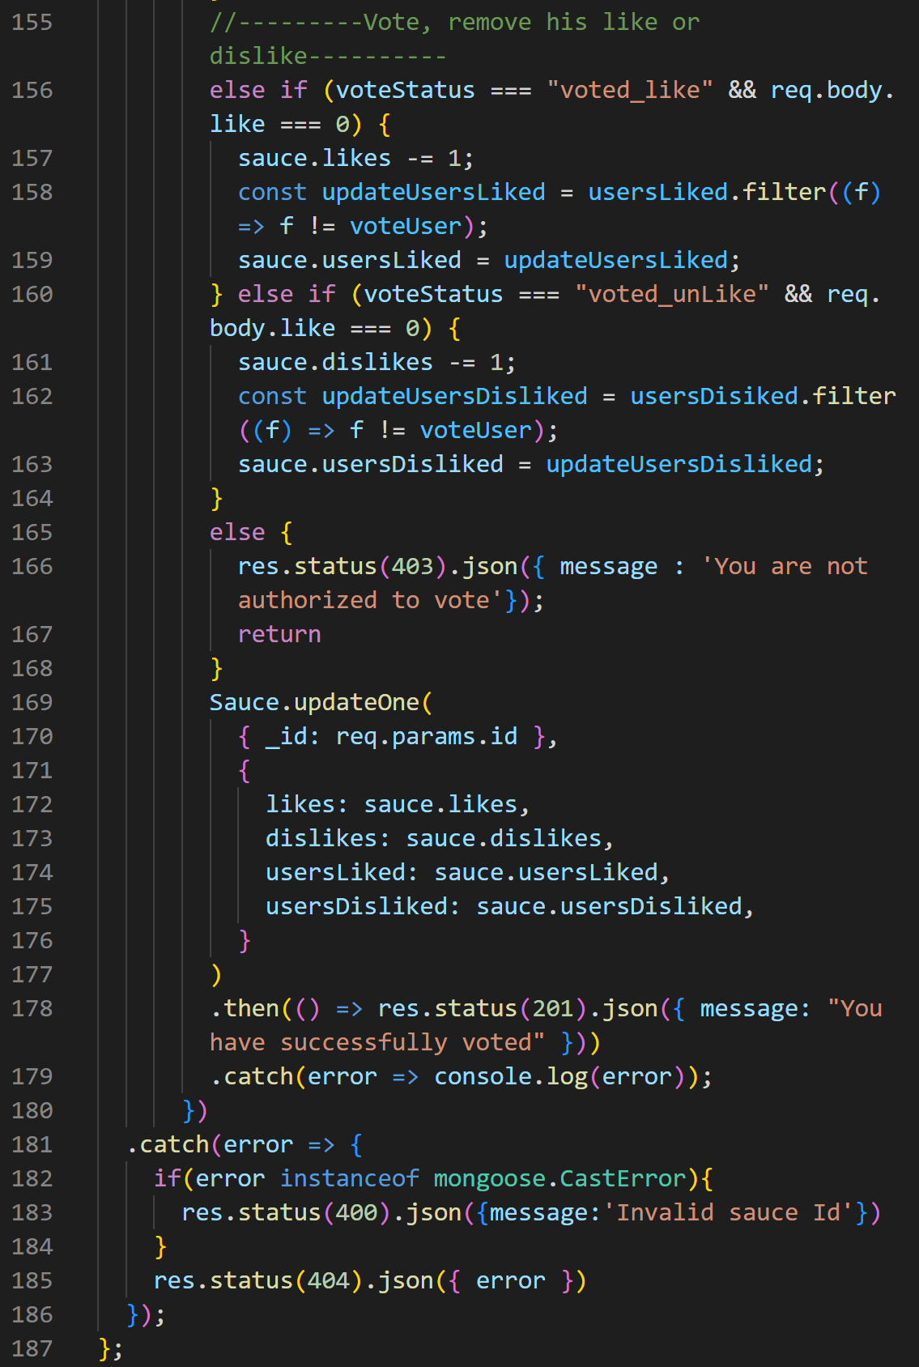
3. Like. Dislike.
controllers/stuff.js
Liker une sauce
1. Identification
2. CRUD
3. Like, Dislike
4. Erreurs
5. Owasp
6.Conclusion
1. Identification

Slide 20
3. Like. Dislike.
TEST…
Liker une sauce.
Disliker une sauce.
Vérifier et confirmer dans la base de donnés.
1. Identification
2. CRUD
3. Like, Dislike
4. Erreurs
5. Owasp
6.Conclusion
1. Identification

Slide 21
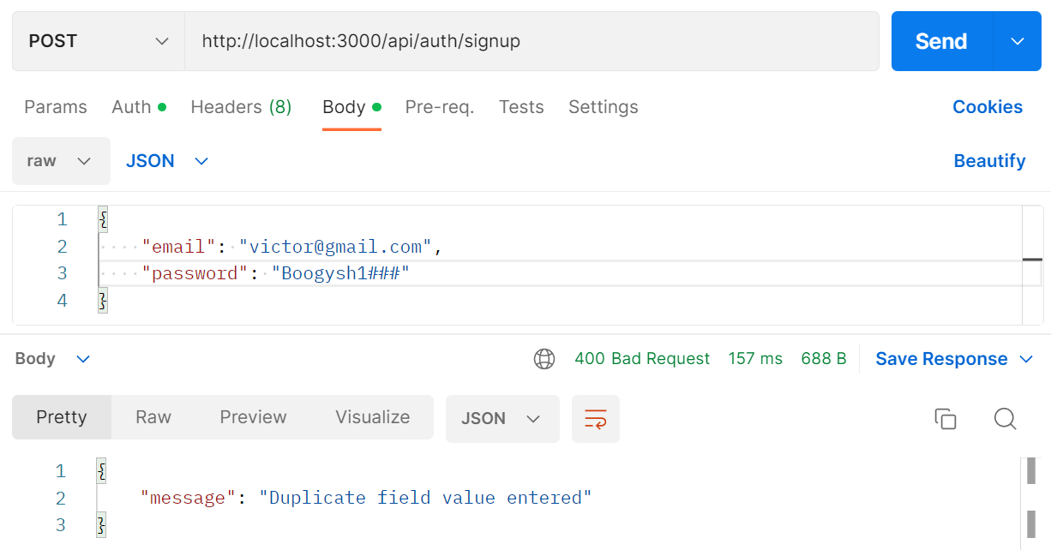
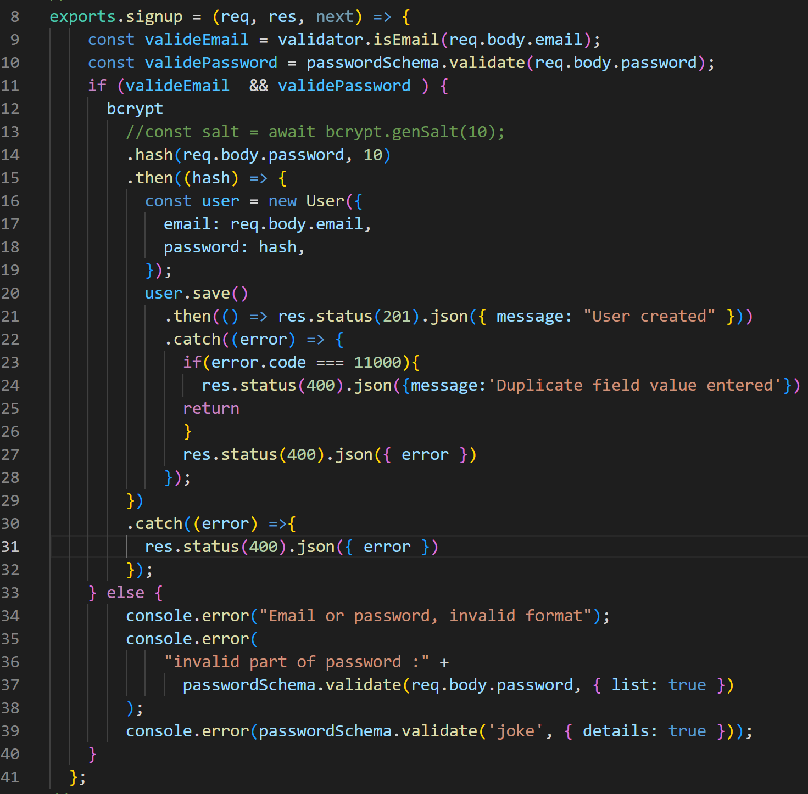
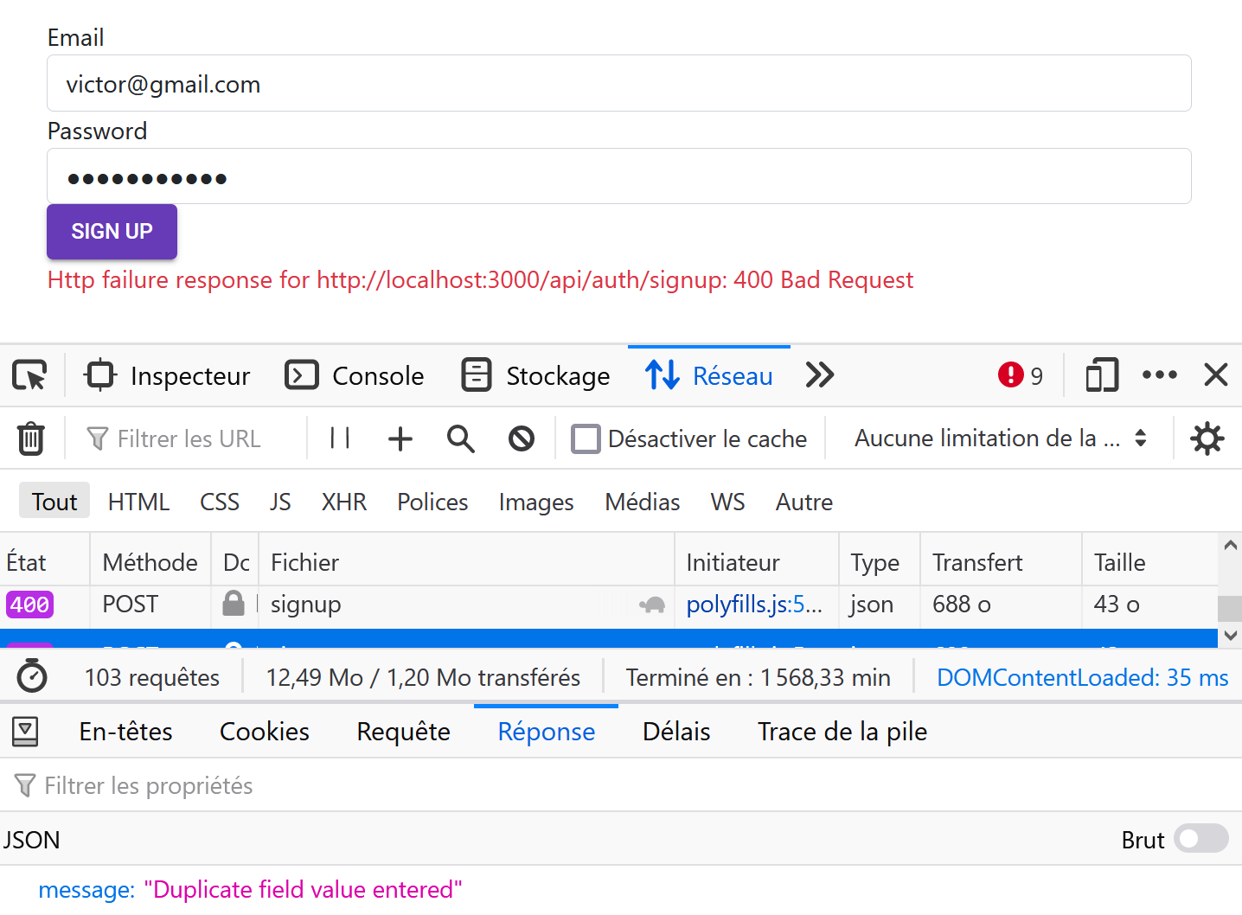
4. Erreurs.
POSTMAN
controllers/user.js
NAVIGATEUR
1. Identification
2. CRUD
3. Like, Dislike
4. Erreurs
5. Owasp
6.Conclusion
1. Identification

Slide 22
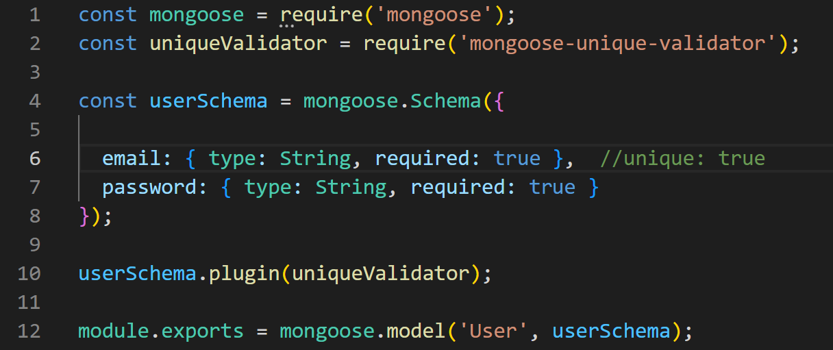
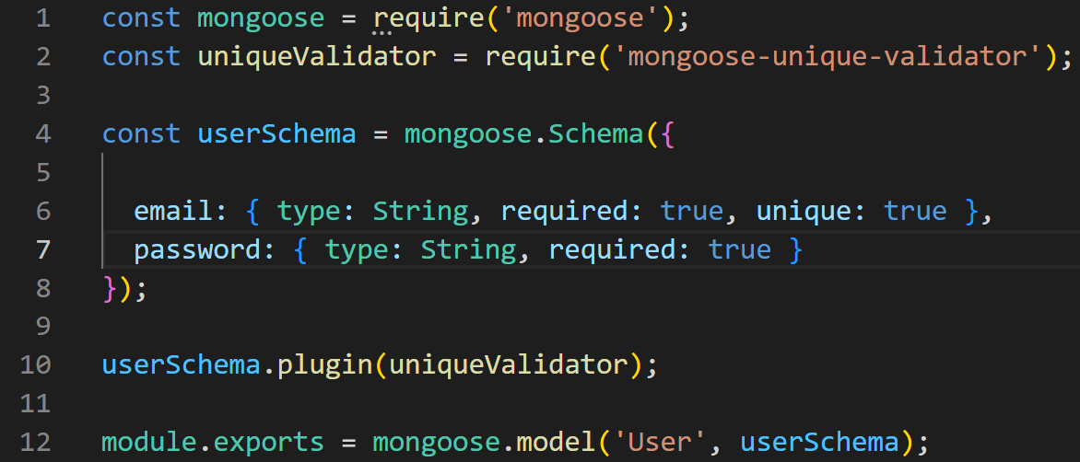
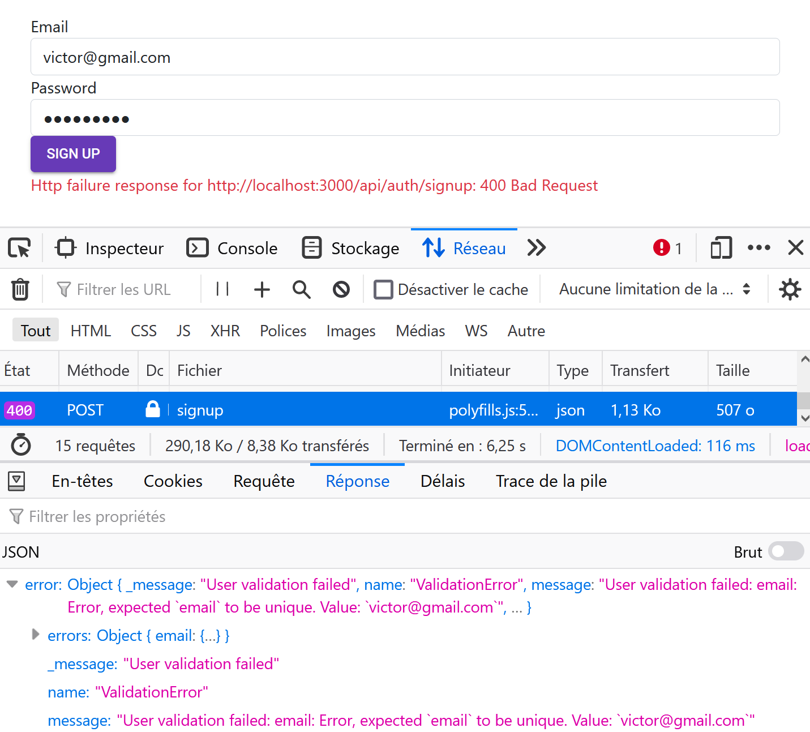
4. Erreurs.
models/user
models/user
NAVIGATEUR
NAVIGATEUR
1. Identification
2. CRUD
3. Like, Dislike
4. Erreurs
5. Owasp
6.Conclusion
1. Identification

Slide 23
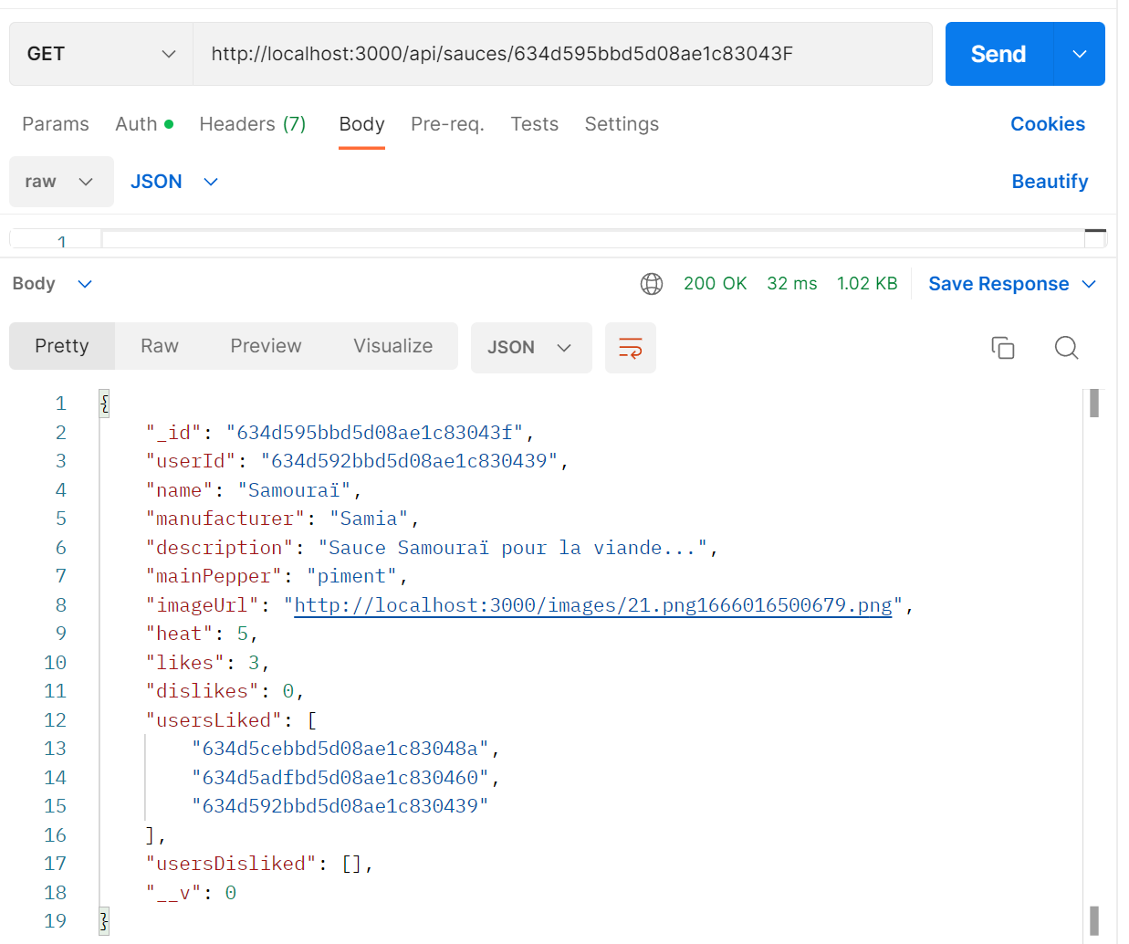
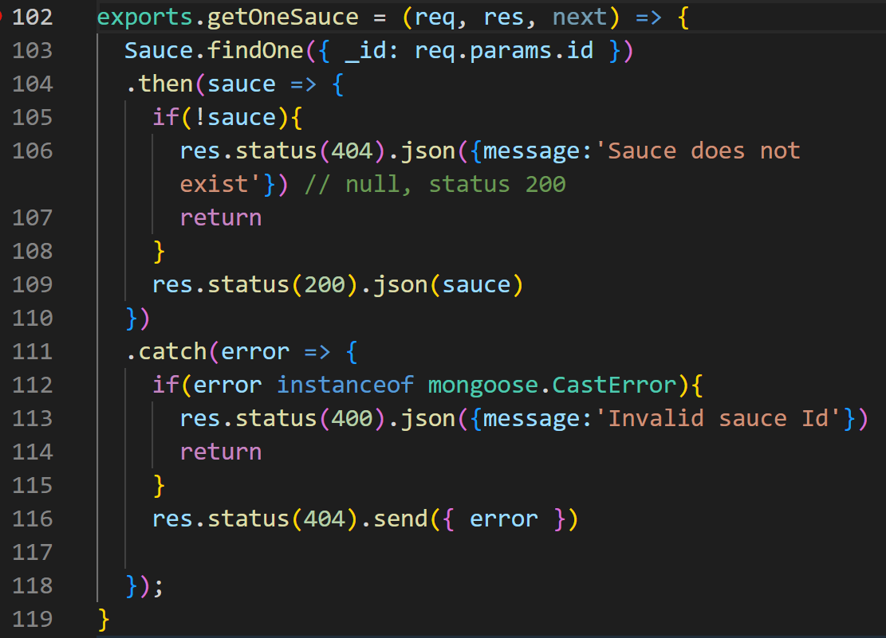
4. Erreurs.
GET: ONESAUCE
GET: ONESAUCE
1. Identification
2. CRUD
3. Like, Dislike
4. Erreurs
5. Owasp
6.Conclusion
1. Identification

Slide 24


4. Erreurs.
GET: ONESAUCE
1. Identification
2. CRUD
3. Like, Dislike
4. Erreurs
5. Owasp
6.Conclusion
1. Identification

Slide 25


5. Exigences de sécurité. OWASP. Piratage de session
Express rate limit.
app.js
Password validator.
1. Identification
2. CRUD
3. Like, Dislike
4. Erreurs
5. Owasp
6.Conclusion
1. Identification

Slide 26

5. Exigences de sécurité. OWASP.
Eviter les erreurs de sécurité CORS.
Le CORS définit comment les serveurs et les navigateurs interagissent, en spécifiant quelles ressources peuvent être demandées de manière légitime
1. Identification
2. CRUD
3. Like, Dislike
4. Erreurs
5. Owasp
6.Conclusion
1. Identification

Slide 27

5. Exigences de sécurité. OWASP.
Helmet. 15 petits middlewares
Helmet.
1. CSP définit l’en-tête Content-Security-Policy pour la protection contre les attaques de type cross- site scripting et autres injections intersites.
2. hidePoweredBy supprime l’en-tête X-Powered-By.
3. hsts définit l’en-tête Strict-Transport-Security qui impose des connexions (HTTP sur SSL/TLS) sécurisées au serveur.
4. ieNoOpen définit X-Download-Options pour IE8+.
5. noCache définit des en-têtes Cache-Control et Pragma pour désactiver la mise en cache côté client.
6. noSniff définit X-Content-Type-Options pour protéger les navigateurs du reniflage du code MIME d’une réponse à partir du type de contenu déclaré .
Owasp: Protège contre:
1 – Injection
6- Mauvaise configuration de sécurité
7-Faille contre XSS
7. frameguard définit l’en-tête X-Frame-Options pour fournir une protection clickjacking.
8. xssFilter définit X-XSS-Protection afin d’activer le filtre de script intersites (XSS) dans les navigateurs Web les plus récents.
1. Identification
2. CRUD
3. Like, Dislike
4. Erreurs
5. Owasp
6.Conclusion

Slide 28

5. Exigences de sécurité. OWASP.
Express-mongo-sanitize.
app.js
Nettoie les données reçues et supprime toutes les clés incriminées ou remplace les caractères par des caractère "sûrs".
Le plus notoire est l'opérateur $where, qui peut exécuter du JavaScript arbitraire sur la base de données.
xss-clean. Filtre de script intersites xss
Owasp: Protège contre:
1 – Injection
6- Mauvaise configuration de sécurité
7-Faille XSS
1. Identification
2. CRUD
3. Like, Dislike
4. Erreurs
5. Owasp
6.Conclusion
1. Identification

Slide 29




5. Exigences de sécurité. OWASP.
hpp
app.js
Owasp: Protège contre:
6- Mauvaise configuration de sécurité
7-Faille XSS
9- Utilisation des composants
1. Identification
2. CRUD
3. Like, Dislike
4. Erreurs
5. Owasp
6.Conclusion
1. Identification

Slide 30

5. Exigences de sécurité. OWASP.
controllers/user.js sign up
bcrypt.
Permet le hachage du mot de passe et le <saler> plusieurs fois.
hash() de bcrypt crée un hash crypté des mots de passe des utilisateurs pour les enregistrer de manière sécurisée dans la base de données.
Owasp: Protège contre:
2 – Piratage de session
3 – Exposition des données sensibles
1. Identification
2. CRUD
3. Like, Dislike
4. Erreurs
5. Owasp
6.Conclusion
1. Identification

Slide 31
5. Exigences de sécurité. OWASP.
jsonwebtoken.
JWT
middleware/auth.js
controllers/user.js login
La méthode sign() du package jsonwebtoken utilise une clé secrète pour chiffrer un token qui contient un payload personnalisé (l’id de l’utilisateur) et a une validité limitée.
Owasp: Protège contre:
2 – Piratage de session
3 – Exposition des données sensibles
1. Identification
2. CRUD
3. Like, Dislike
4. Erreurs
5. Owasp
6.Conclusion
1. Identification

Slide 32
6. Conclusion
Toutes les routes dispose d’une autorisation type: Bearer <token>
Avant la modification ou suppression des sauces l’utilisateur est vérifié si il est autorisé , si non il reçoit une erreur 403
Le mot de passe de l’utilisateur est haché
L’authentification est renforcé sur toutes les routes requises
L’adresse électronique dans la base de données MongoDB est unique (mongoose-unique-validator)
La sécurité de MongoDB Atlas permet la connexion des l’utilisateurs
La remontée des erreurs issues de la base de donnée, par des messages d’erreurs personnalisés
Les version des logiciels sont à jour.
1. Identification
2. CRUD
3. Like, Dislike
4. Erreurs
5. Owasp
6.Conclusion
1. Identification

Slide 33
Questions ?
Contact:
Mail: bugavictor86@gmail.com
LinkedIn https://www.linkedin.com/in/buga-victor-540913245/
6.Conclusion
1. Identification
2. CRUD
3. Like, Dislike
4. Erreurs
5. Owasp
6.Questions
1. Identification

